Slide 1

———— 北京化工大学 ————
2023-2024学年
本科生国家奖学金
答辩汇报
汇报人：钱毅扬 专业：化学工程实验班 辅导员：李茜 王亚楠

Slide 2
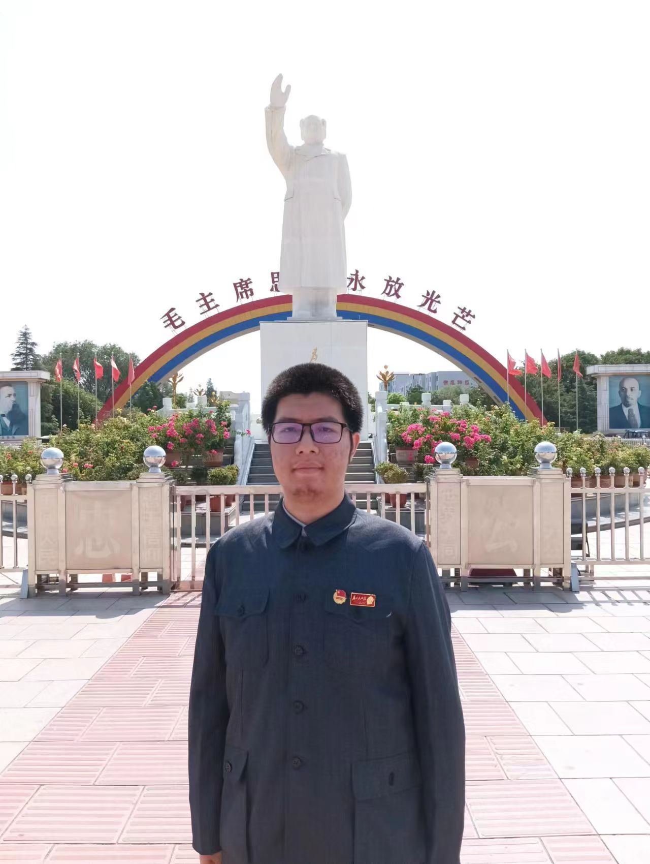
个人简介
2023-2024学年本科生国家奖学金答辩汇报
姓名：钱毅扬
班级：化学工程实验班
出生年月：2003年1月
政治面貌：中共预备党员
GPA：3.94
专业排名：1/30 综合排名：2/30
主要荣誉：
2021-2022学年国家奖学金
2022-2023学年国家奖学金
第十八届全国大学生化工设计竞赛
全国总决赛一等奖
  华北赛区特等奖
华北赛区最佳图纸专项奖(我校首次获得专项奖)
全国大学生可再生能源科技作品竞赛一等奖
……

Slide 3


2023-2024学年本科生国家奖学金答辩汇报
思政学习
对祖国的誓言：做红色青年人
专业素养
对学科的誓言：做专业化工人
科研竞赛
对学校的誓言：做争光北化人
思政学习
对同学的誓言：做奉献实干人
思政学习
对自己的誓言：做实干接班人

Slide 4
2023-2024学年本科生国家奖学金答辩汇报
1
思政学习
对祖国的誓言：做红色青年人
党团活动
社会实践

Slide 5
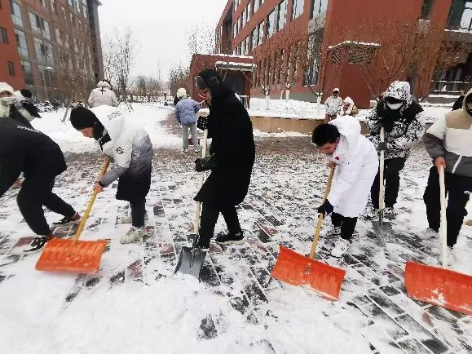
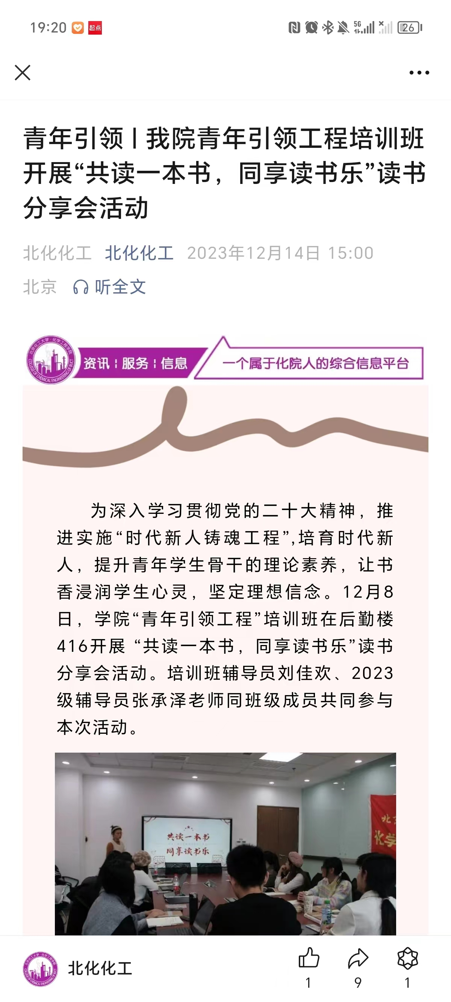
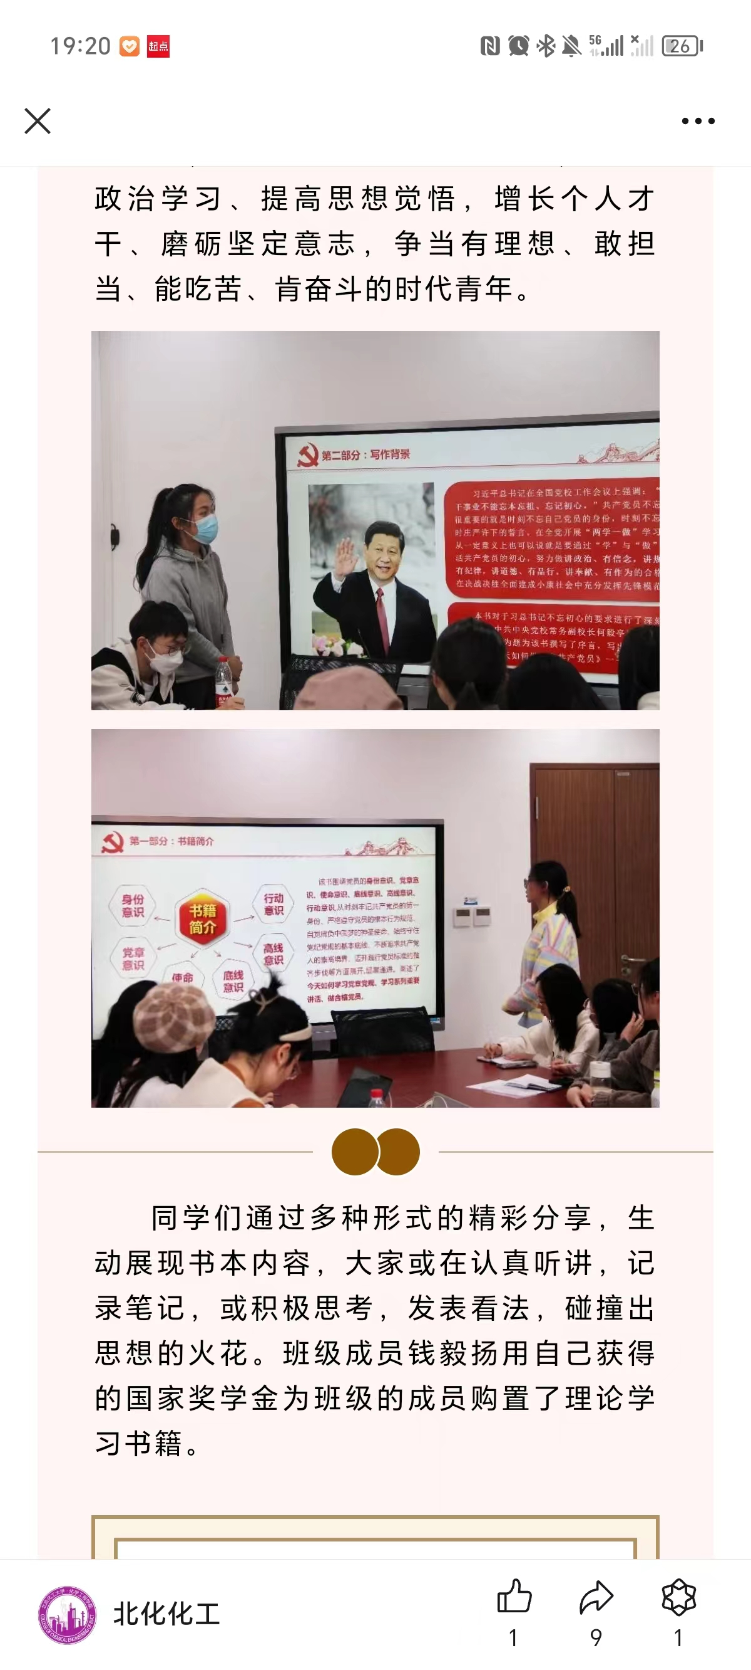
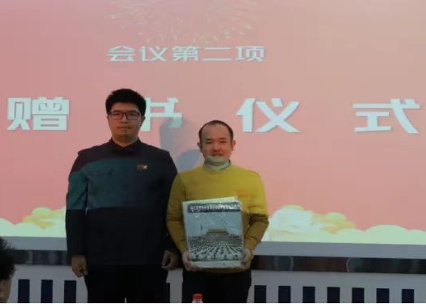
党团活动
党团活动
社会实践
2023年12月
参与党/团员义务清雪工作（中黑色上衣者）
2023年12月
参加青年引领工程培训班读书分享会
捐赠《矛盾论》与《实践论》导读本30册
2024年1月
参加北京化工大学马克思主义学院“玉屏山”学术论坛
捐赠《人民画报》原件3册

Slide 6
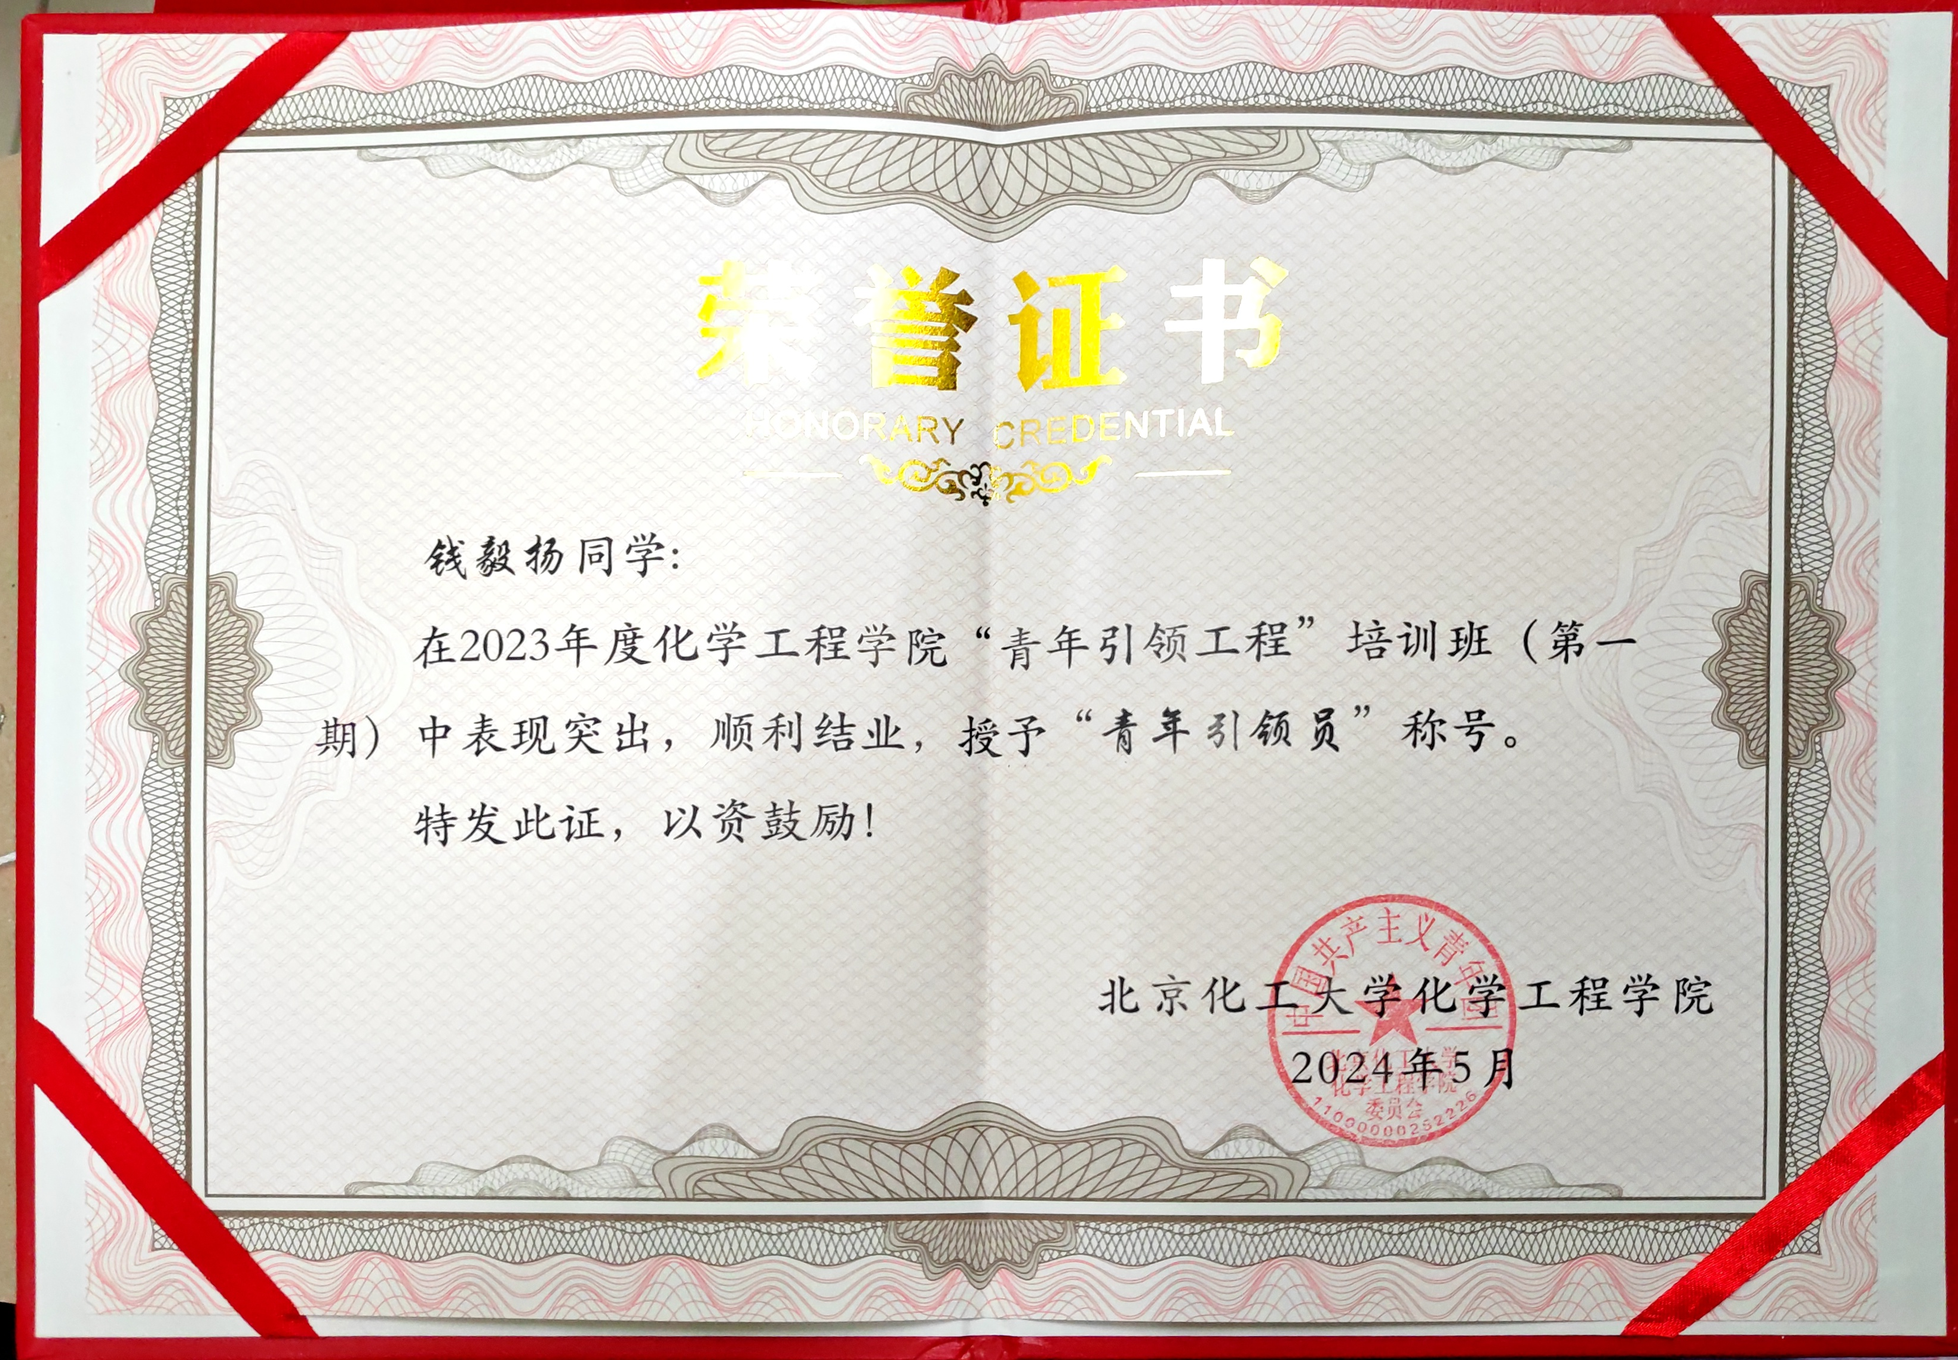
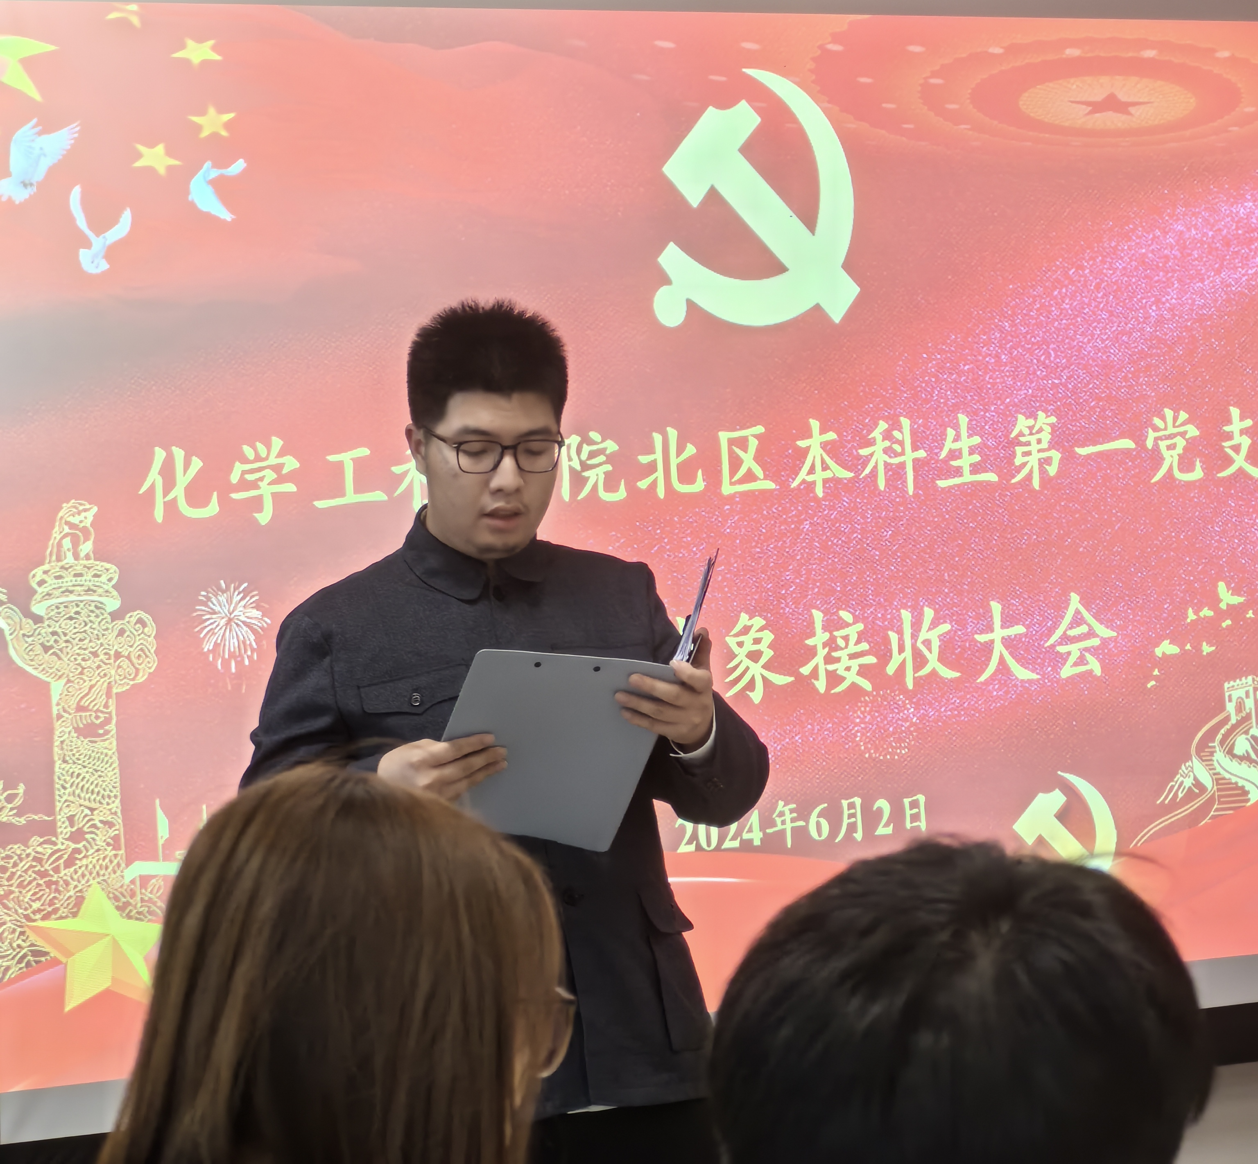
党团活动
党团活动
社会实践
2023年5月-2024年5月参与学院“青年引领工程”第一期培训班并顺利结业，获“青年引领员”称号
2024年6月2日参与北区本科生第一党支部接收大会，成为中共预备党员

Slide 7
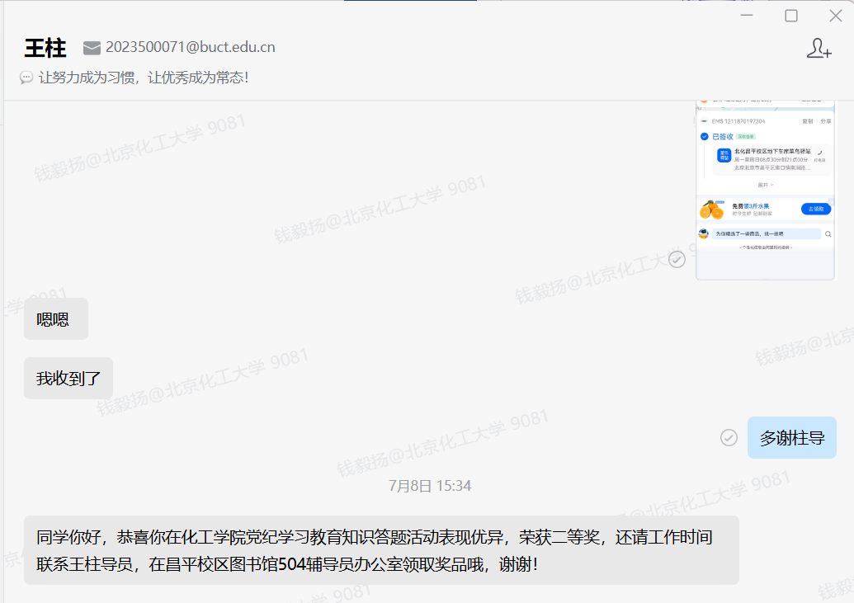
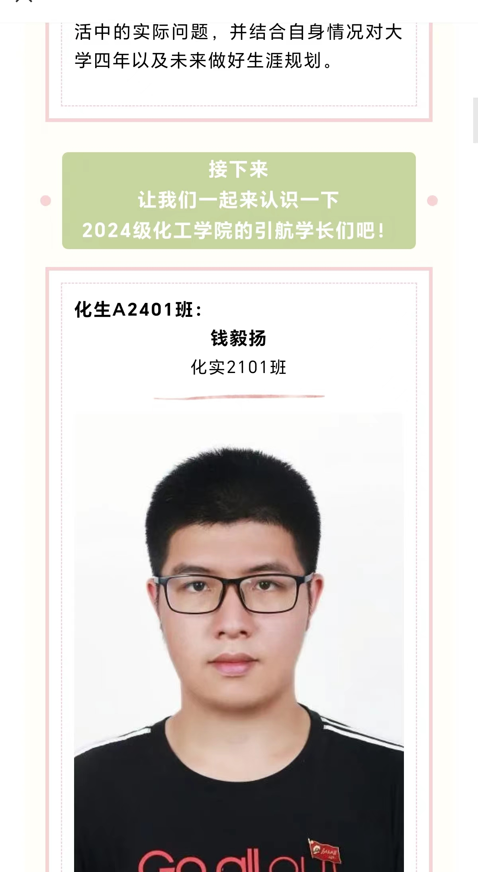
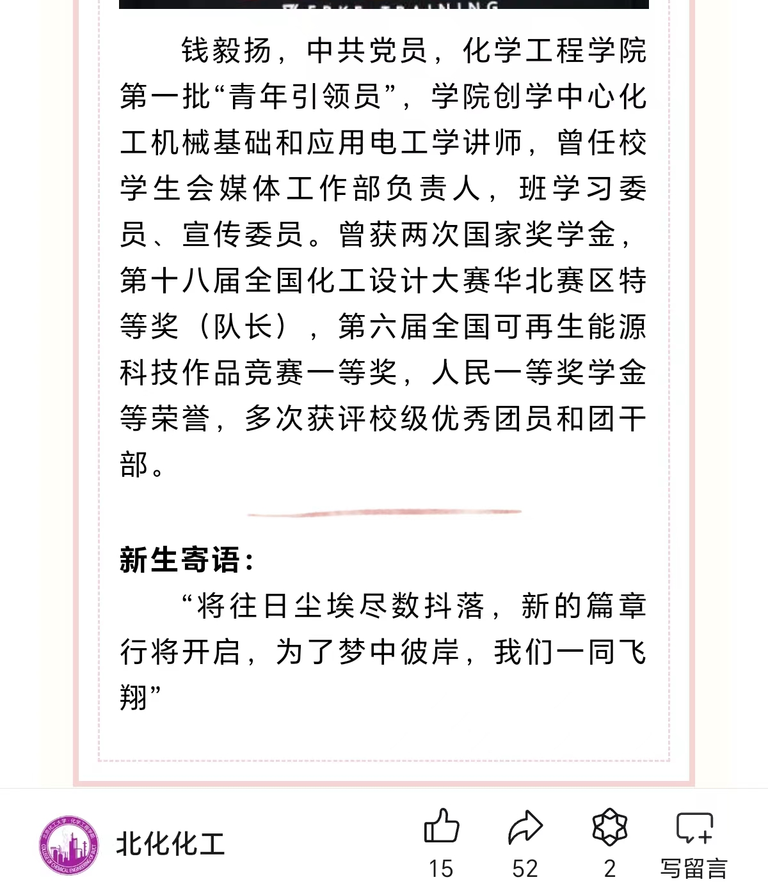
党团活动
党团活动
社会实践
2024年6月参与学院“铭‘纪’于心，践‘纪’于行”党纪学习教育知识答题活动，获得二等奖
积极参与支部工作，现于东区本科生第一党支部青年组工作，并担任化学工程学院 化生2401班“引航学长”

Slide 8
社会实践
党团活动
社会实践
700
500+
累计参与
无偿献血3次
献血共计700ml
本科阶段
志愿服务时长
超500小时
关键
数字
4000+ 25%
4
本科期间捐款捐物
折合超4000元
捐赠支出占所获奖学金比例接近25%
累计参与4次
校级团队实践
随学院实践团获评
一等奖1次

Slide 9
2023-2024学年本科生国家奖学金答辩汇报
2
专业素养
对学科的誓言：做专业化工人
专业课程
课程创新

Slide 10
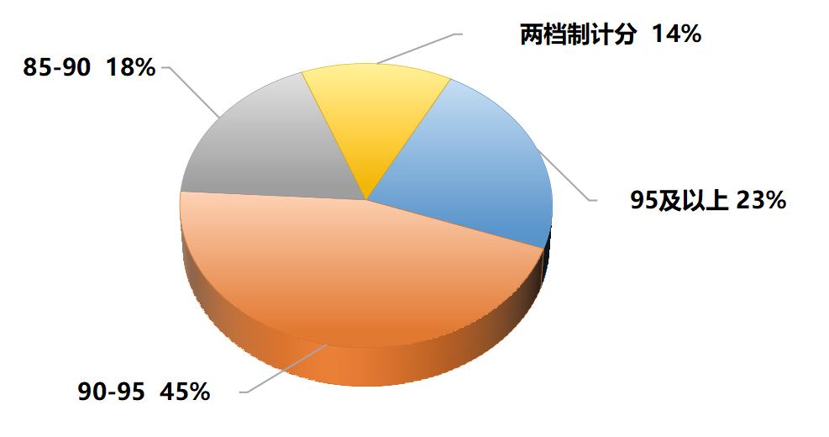
专业素养
专业课程
实验创新
课程名称 | 成绩 | 绩点
化工过程分析与合成 | 96 | 4.33
化工分离设备设计 | A+ | 4.33
化工分离工程 | 95 | 4.33
化工过程控制与智能化 | 96 | 4.33
化工制图 | 95 | 4.33
化工过程与系统设计实践 | 93 | 4.00
化工过程与系统设计 | 92 | 4.00
质量传递与单元操作 | 92 | 4.00
化工应用软件实践 | 93 | 4.00
煤化学 | 93 | 4.00
化学反应工程 | 92 | 4.00
单元操作实验（II） | A | 4.00
化工学科基础实验 | A | 4.00
电工电子实习 | A | 4.00
化工专业实验 | A | 4.00
学年课程中:
4.33为5门，占比23%;
4.00为10门，占比45%;
3.67为4门，占比18%;

Slide 11
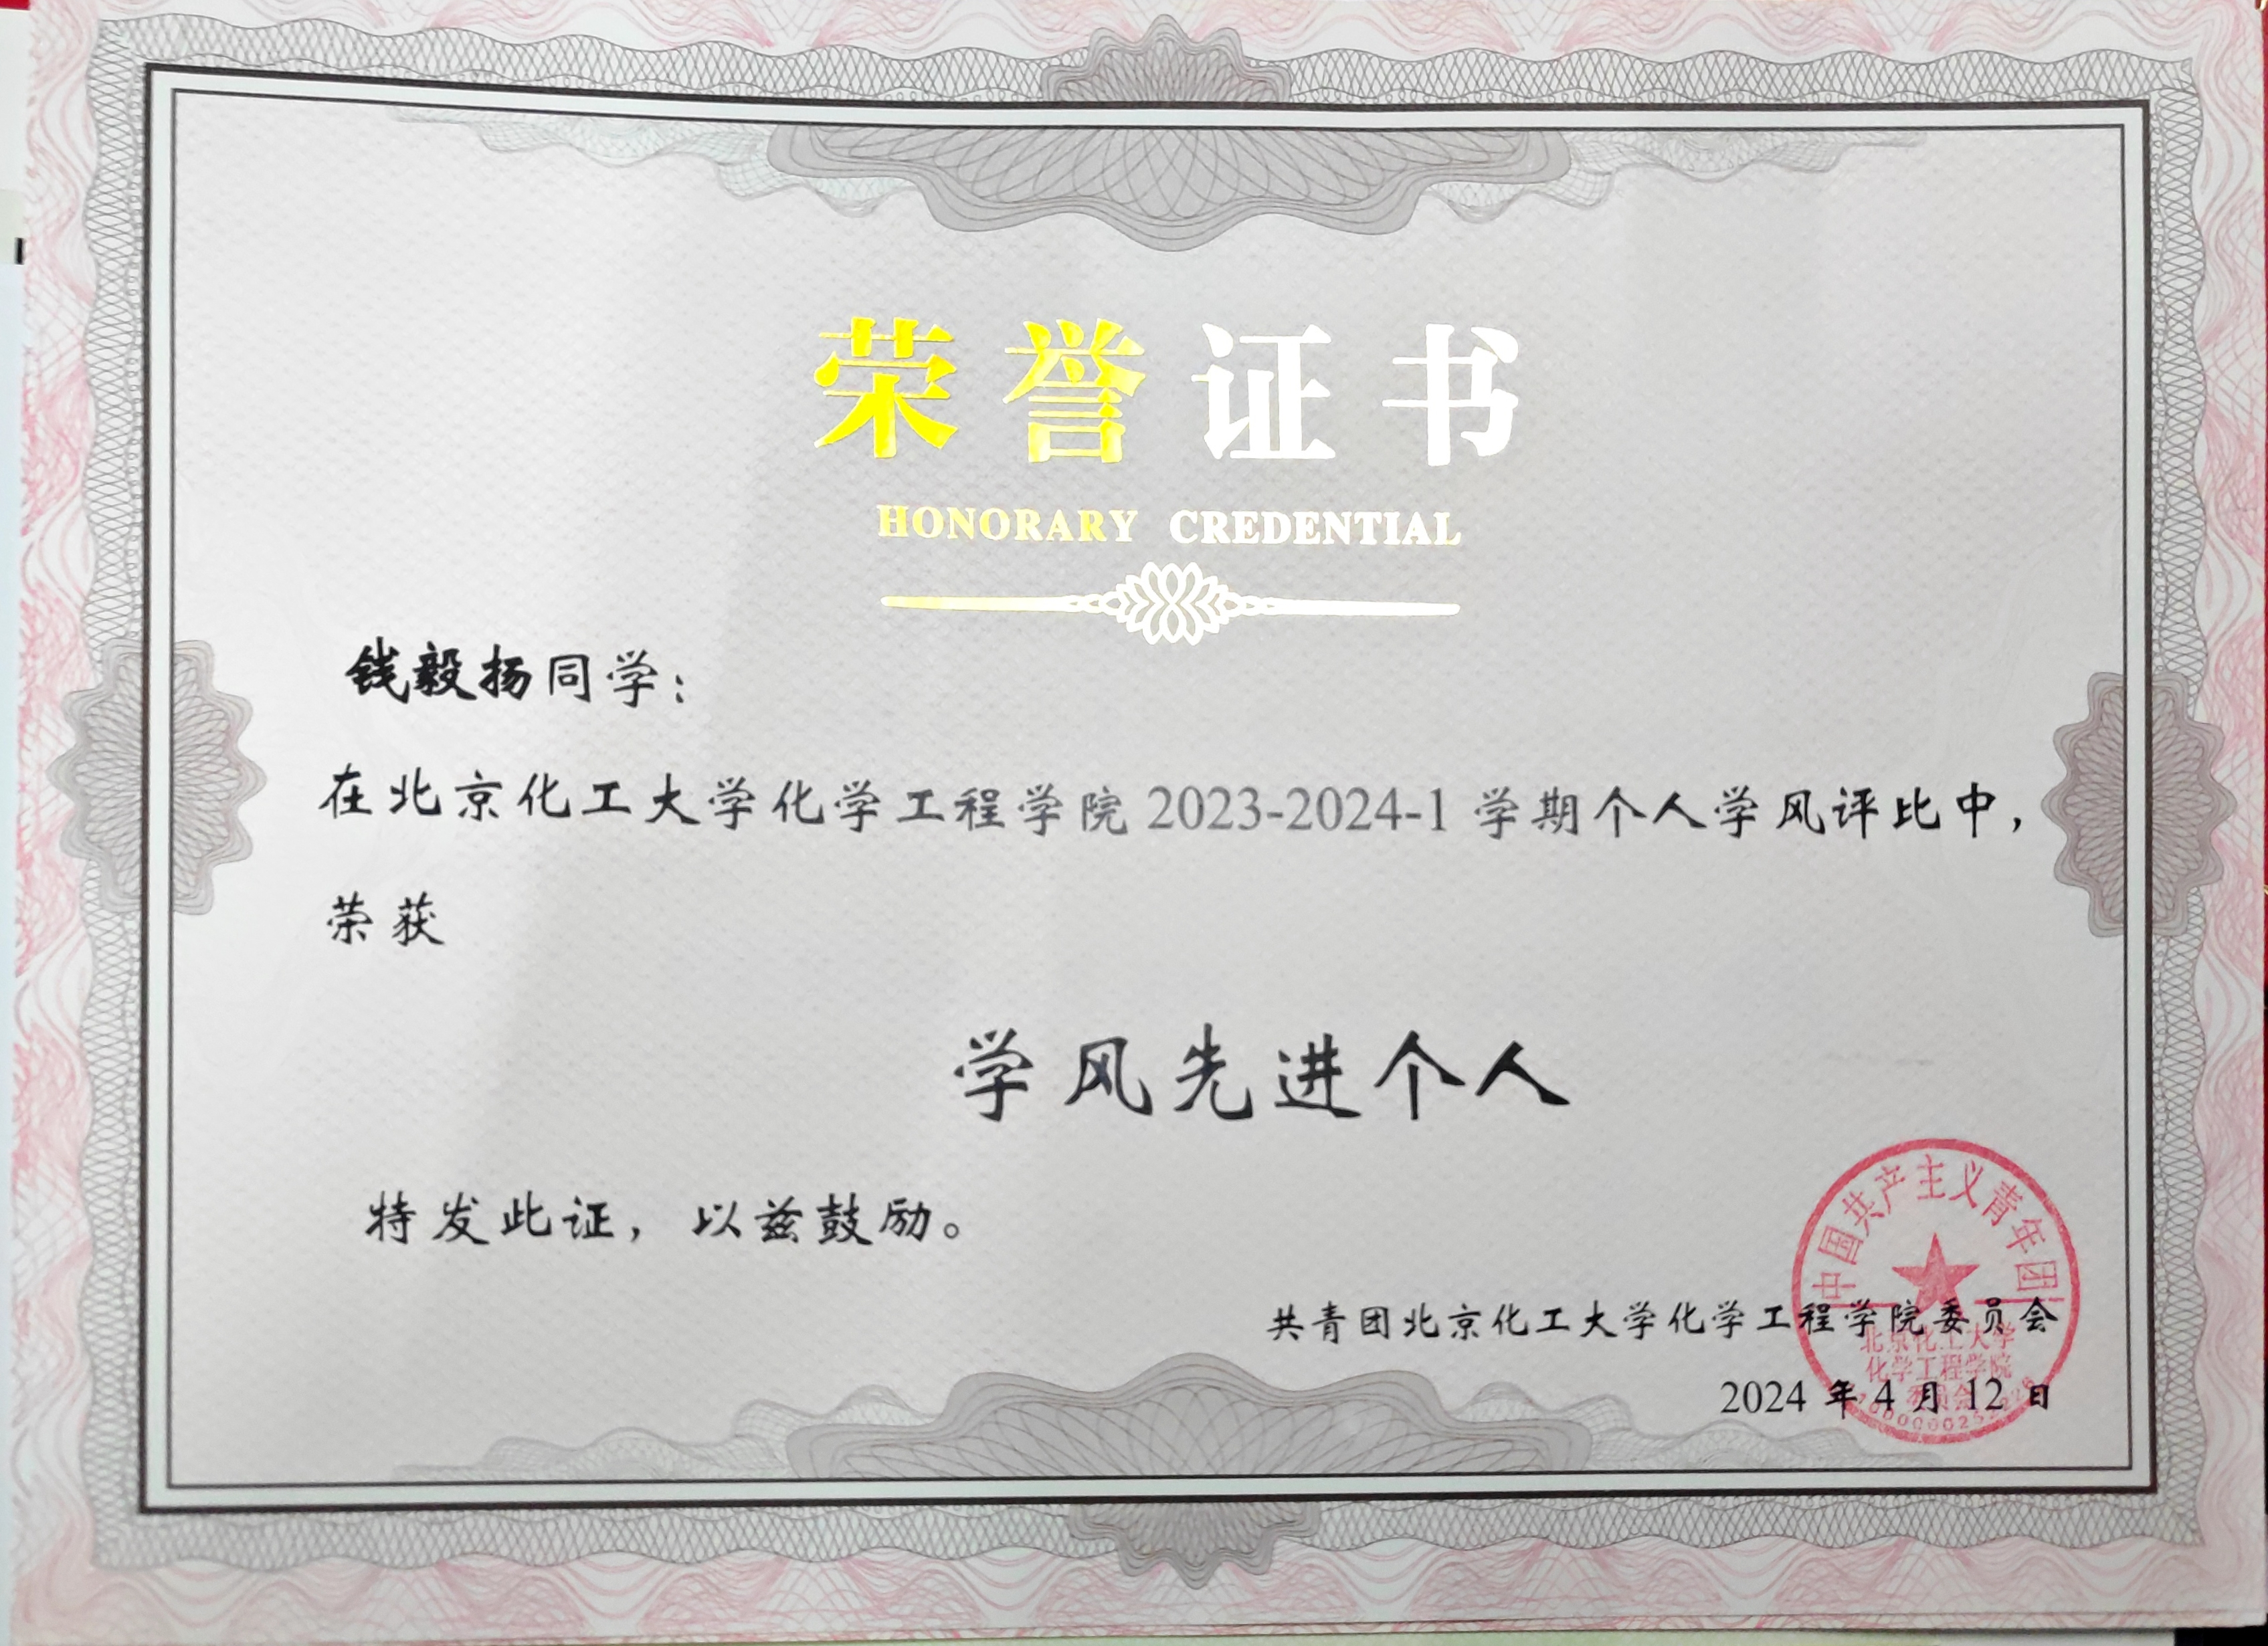
专业素养
专业课程
实验创新
课程名称 | 成绩 | 绩点
化工过程分析与合成 | 96 | 4.33
化工分离设备设计 | A+ | 4.33
化工分离工程 | 95 | 4.33
化工过程控制与智能化 | 96 | 4.33
化工制图 | 95 | 4.33
化工过程与系统设计实践 | 93 | 4.00
化工过程与系统设计 | 92 | 4.00
质量传递与单元操作 | 92 | 4.00
化工应用软件实践 | 93 | 4.00
煤化学 | 93 | 4.00
化学反应工程 | 92 | 4.00
单元操作实验（II） | A | 4.00
化工学科基础实验 | A | 4.00
电工电子实习 | A | 4.00
化工专业实验 | A | 4.00
获评2023-2024学年秋季学期学风先进个人

Slide 12
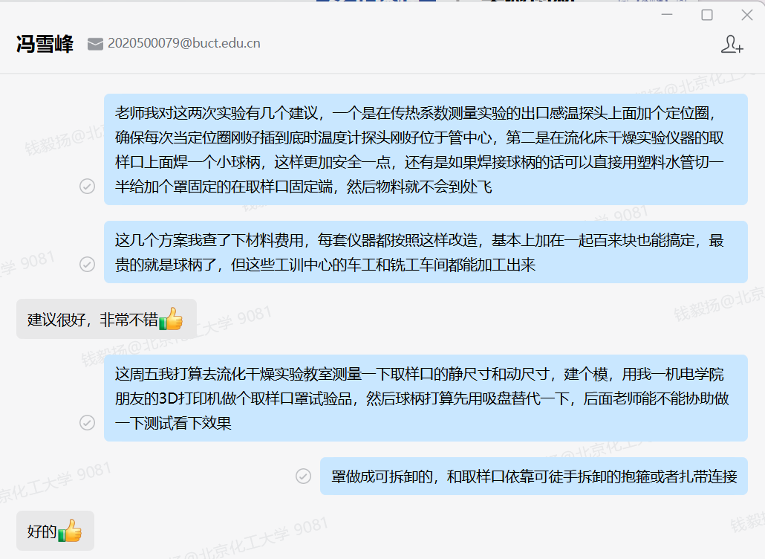
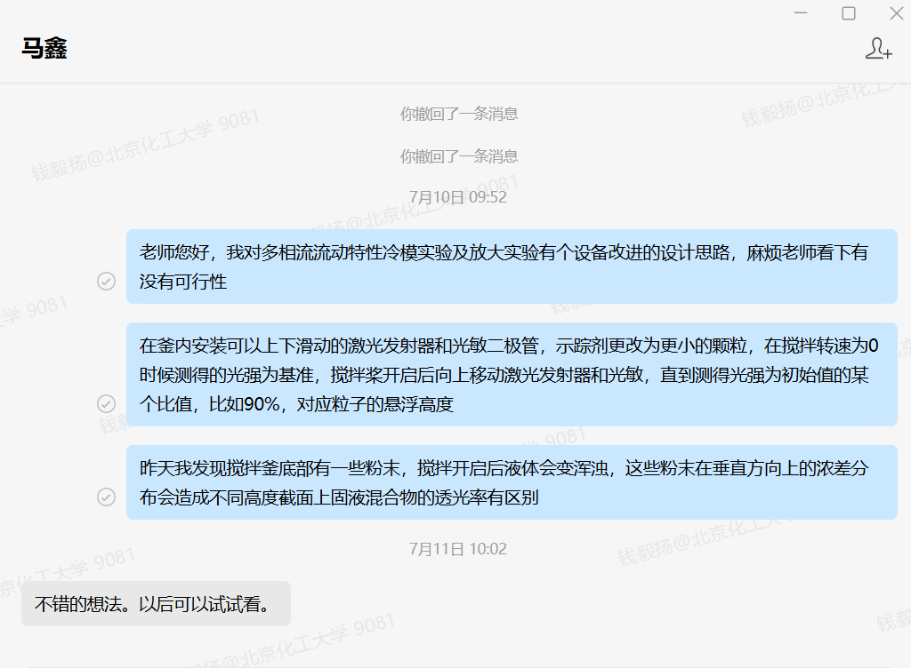
课程创新（设计方案）
专业课程
课程创新
改进流化干燥实验取样装置，通过在取样口加装遮罩设备减少物料飞溅，提高实验安全性
设计多相流放大实验现象观测改进方法，减少肉眼观测颗粒运动产生的系统误差

Slide 13
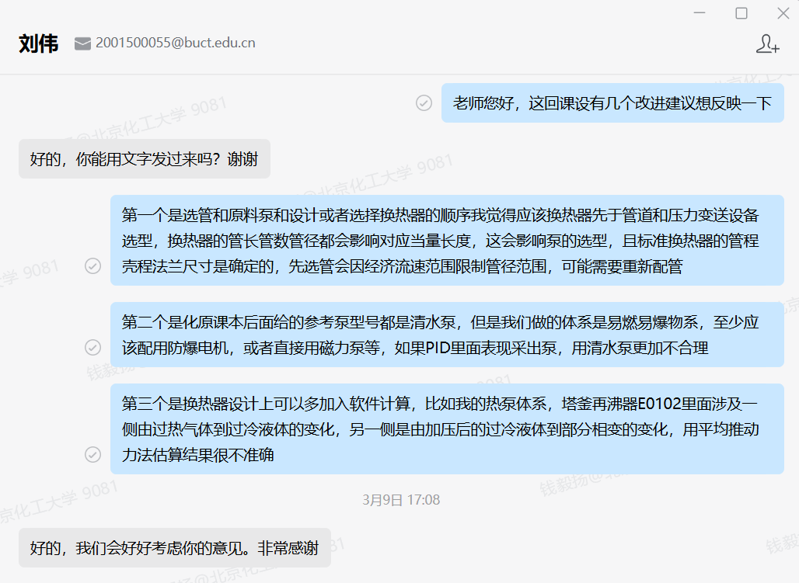
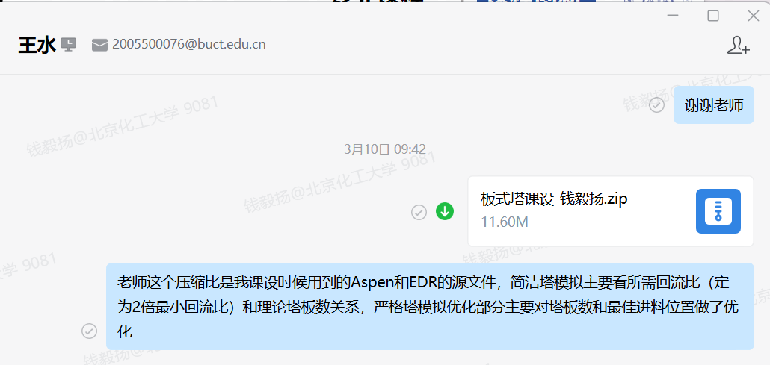
课程创新（建议拟被采纳）
专业课程
课程创新
现有课程：化工分离设备（板式塔）设计
现有问题：
1. 基于恒定压力条件下的二元相图，计算塔板数时未考虑
塔压变化对物系相对挥发度的影响；
2. 基于塔内物料恒摩尔流假定，只能分别根据精馏段和
提馏段操作弹性要求设计，无法保证每一块塔板的操作点
位于负荷性能范围内
改进方向：
将Aspen软件计算与手工计算结合，对塔板操作点是否
落于负荷性能范围内进行逐板校核
对两侧存在“相变+变温”，难以直接计算传热推动力的
换热器使用AEA软件辅助计算校核

Slide 14
2023-2024学年本科生国家奖学金答辩汇报
3
科研竞赛
对学校的誓言：做争光北化人
科研工作
竞赛成果
引航规划

Slide 15

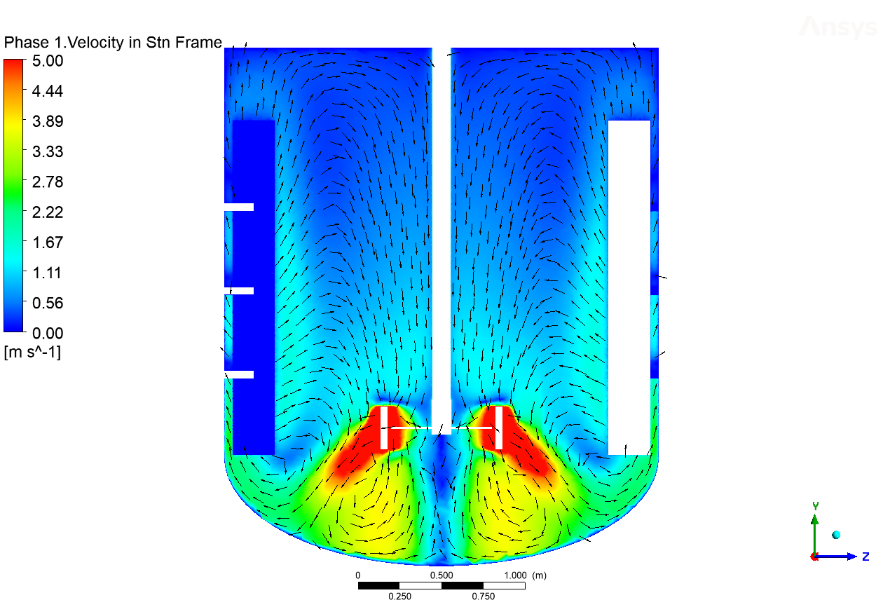
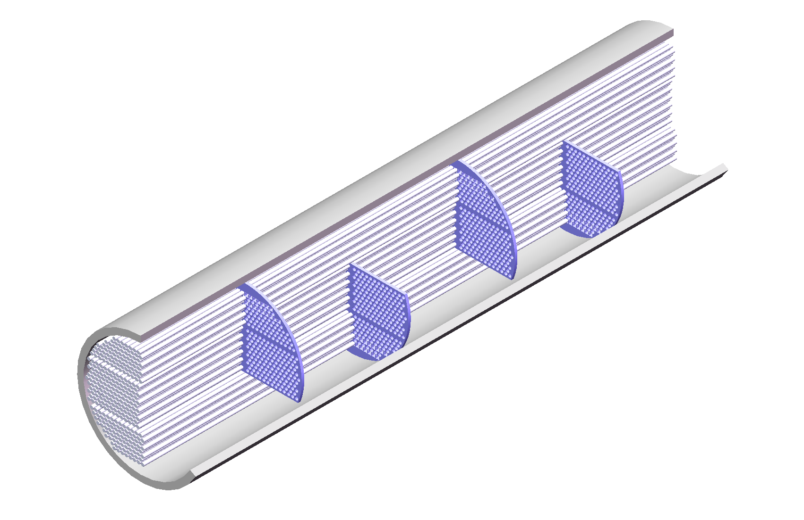
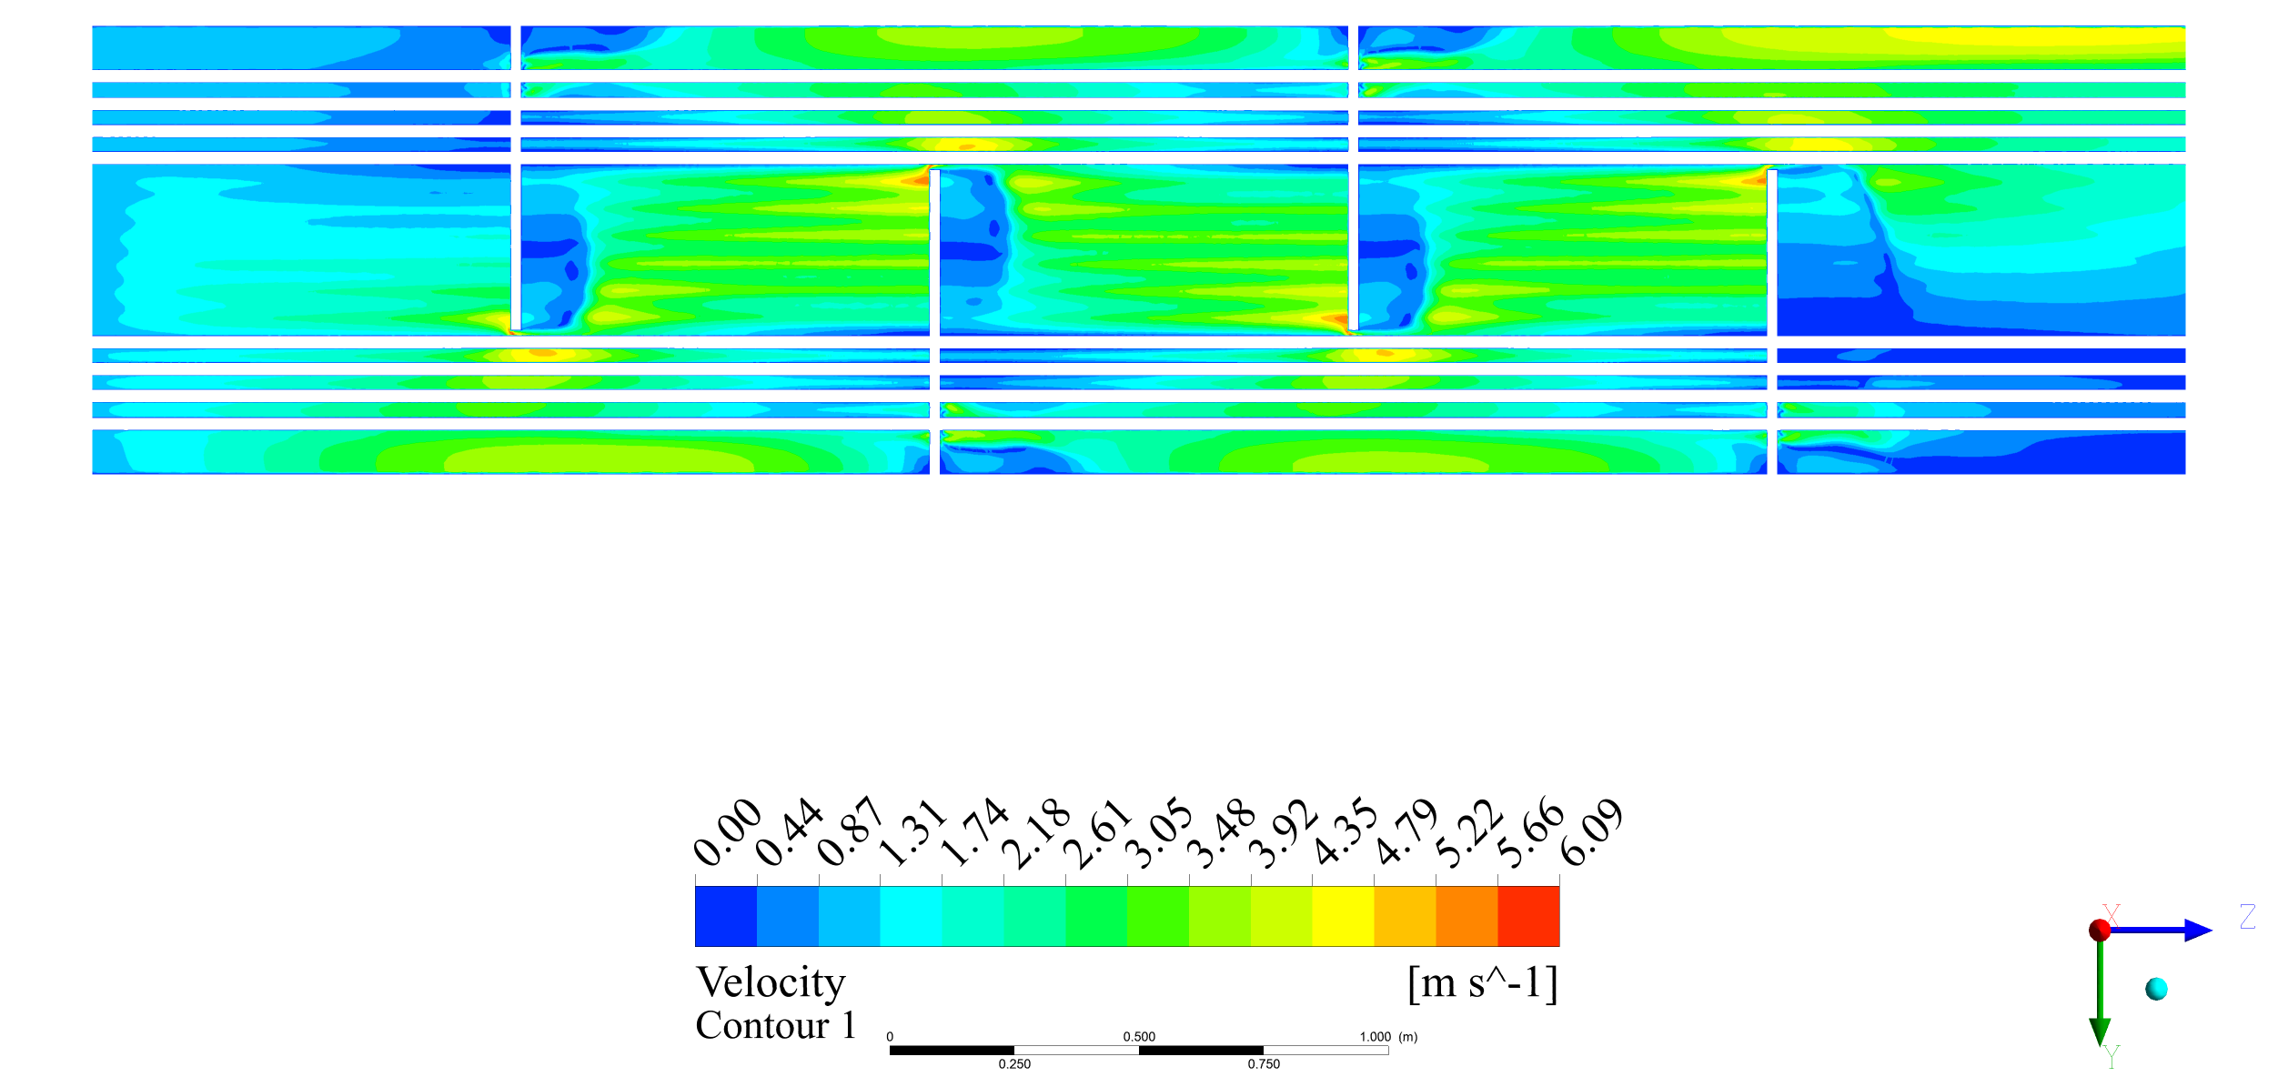
科研工作
科研工作
竞赛成果
引航规划
保研方向：流体混合与过程强化实验室
硕士导师（已联系确认）：高正明
研究方向：多相流搅拌釜反应器的流态模拟与工业放大
前期准备：
1. 已熟练掌握工程三维软件SolidWorks
2. 自学模拟软件ANSYS Fluent
3. 已参与实验室某应用于气液两相反应的搅拌桨
研究工作，协助进行不同粘度液观测体中气液
分布观测和气泡行为分析

Slide 16
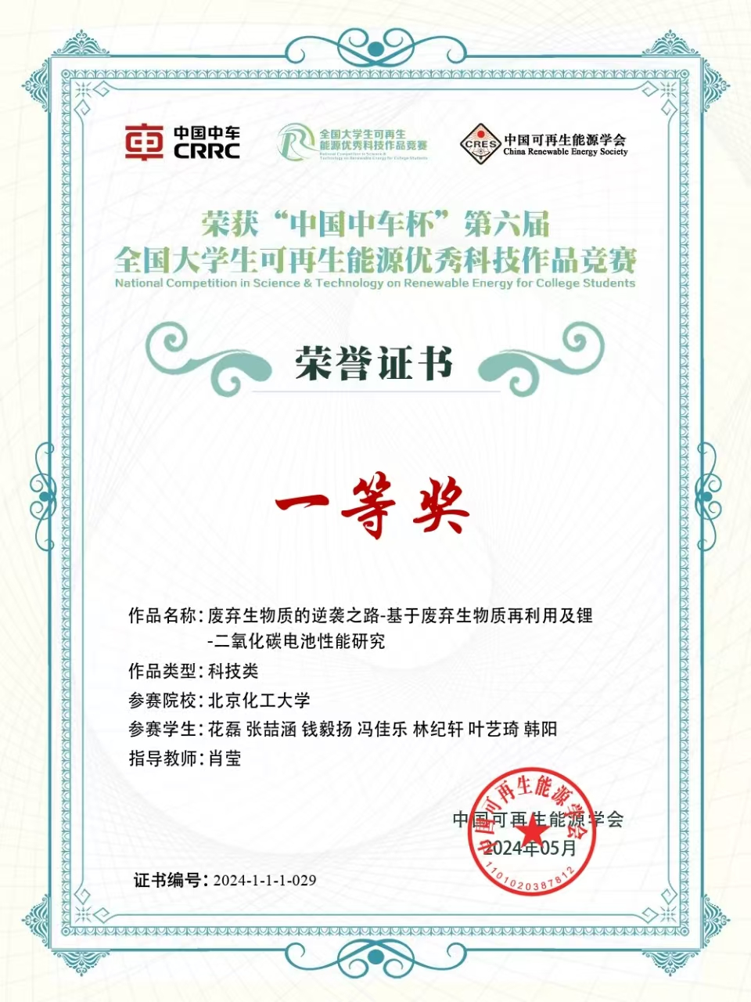
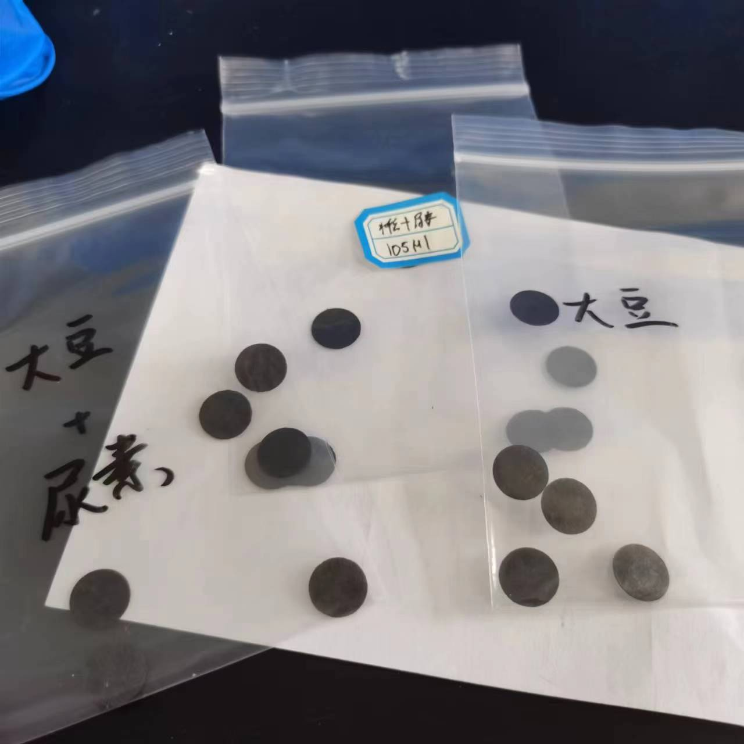
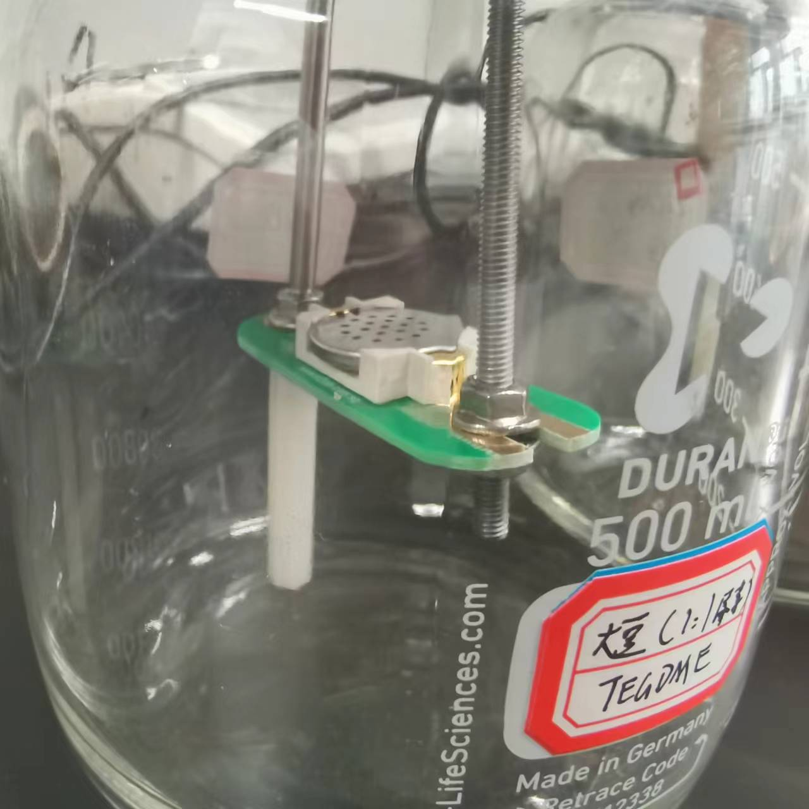
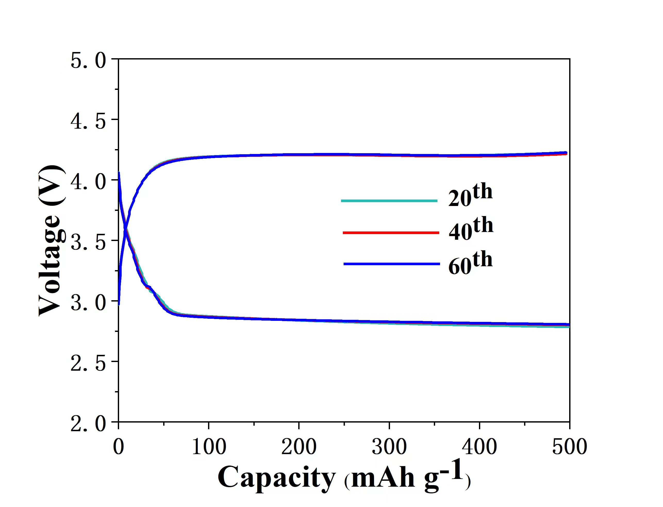
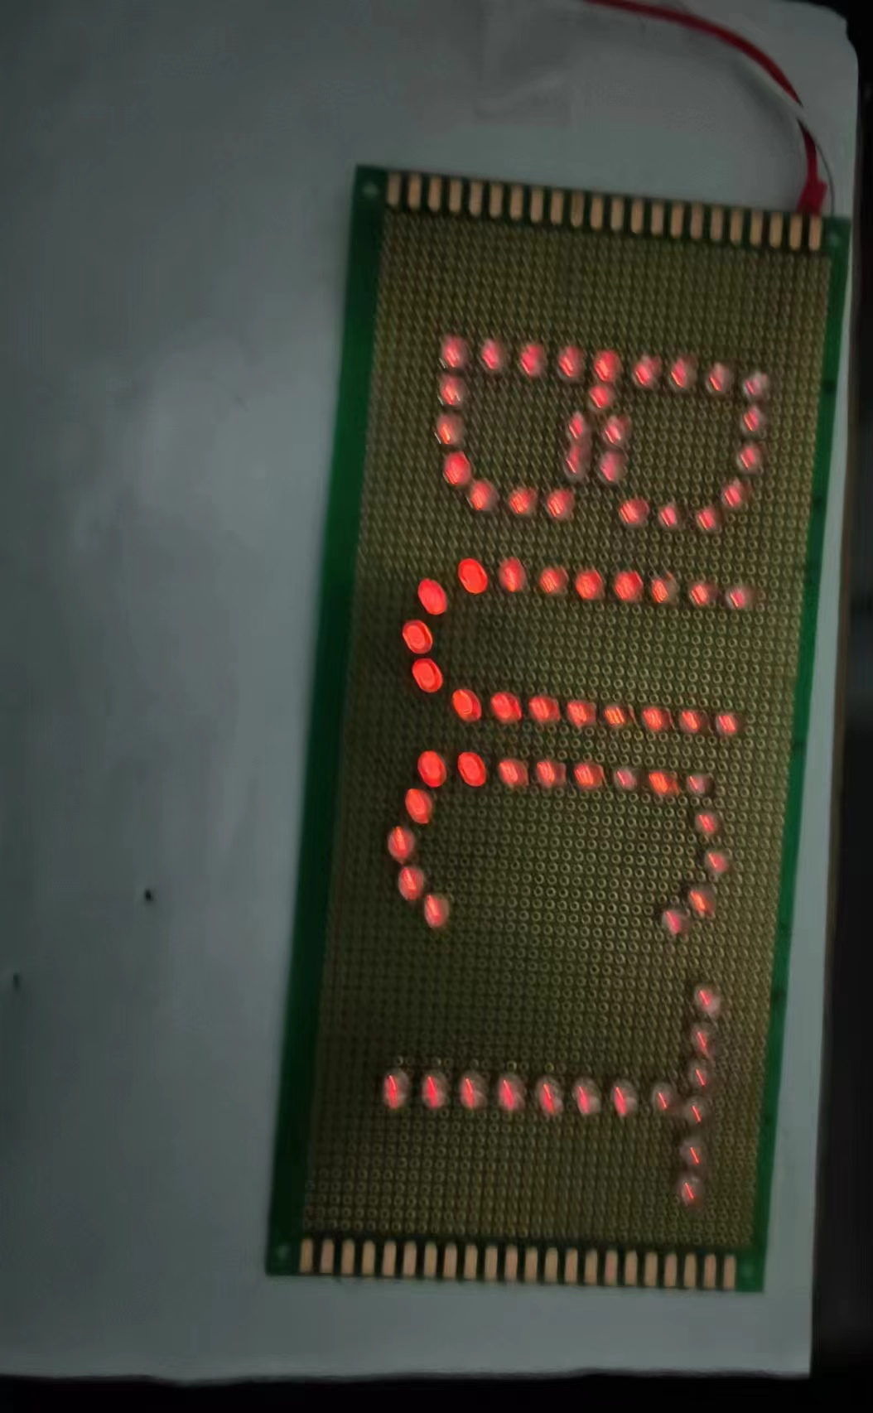
竞赛成果
科研工作
竞赛成果
引航规划
项目简介：
Li-CO₂电池生物碳催化剂及掺杂改性研究
个人负责工作：
对使用大豆渣、水稻秸秆、花生壳和玉米秸秆等前体制备的无掺杂催化剂进行电极涂覆制备和恒定电流充放电性能测定
对性能最佳的大豆渣进行金属掺杂修饰制备掺杂催化剂进行测试
项目成果：
性能最佳的镍改性碳化大豆渣催化剂实现
超150次稳定循环

Slide 17
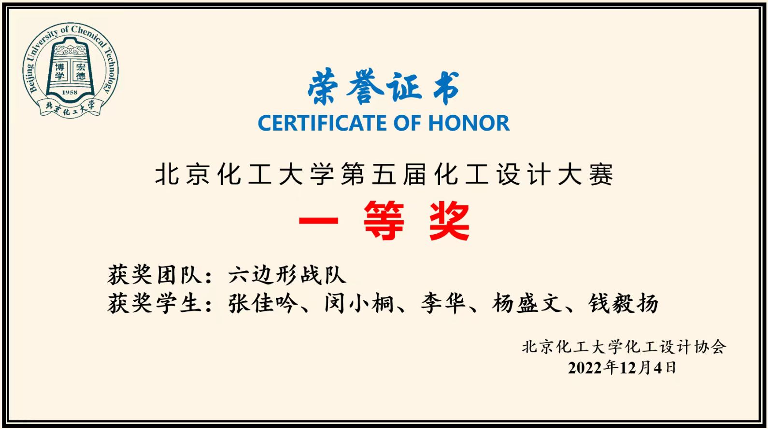
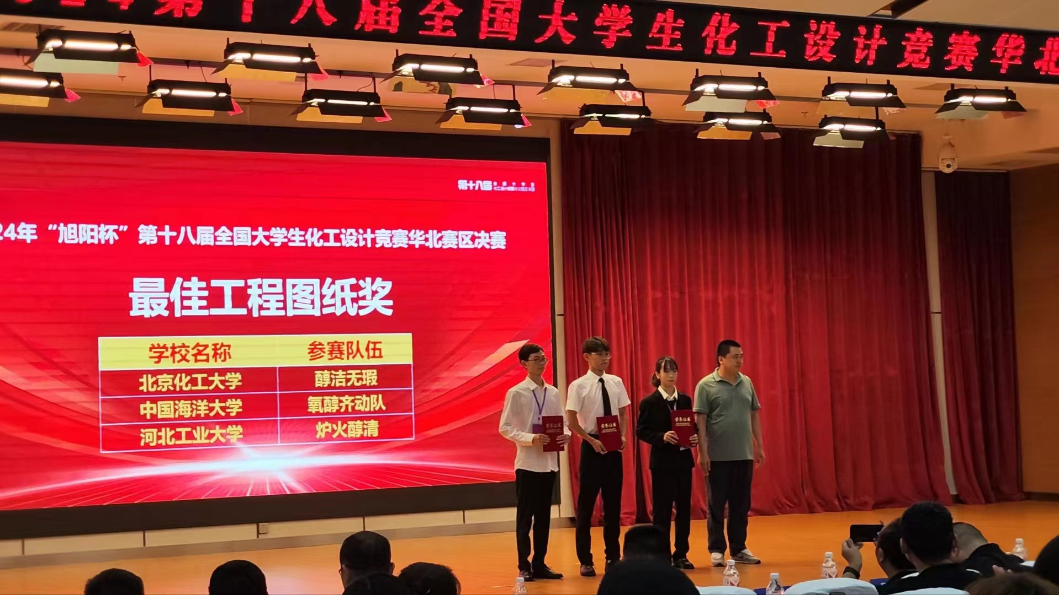
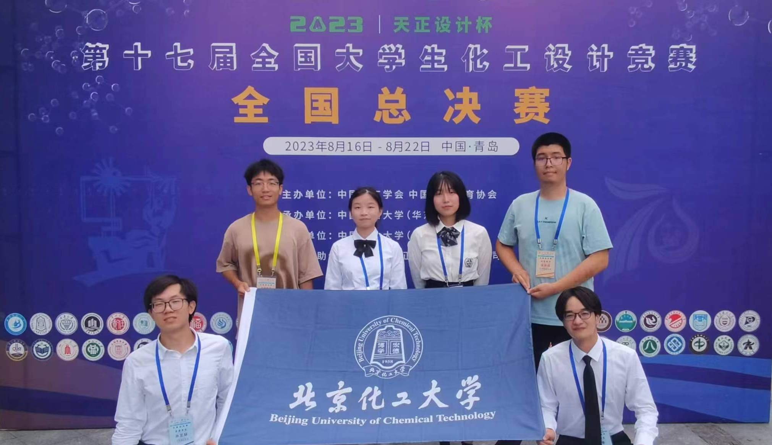
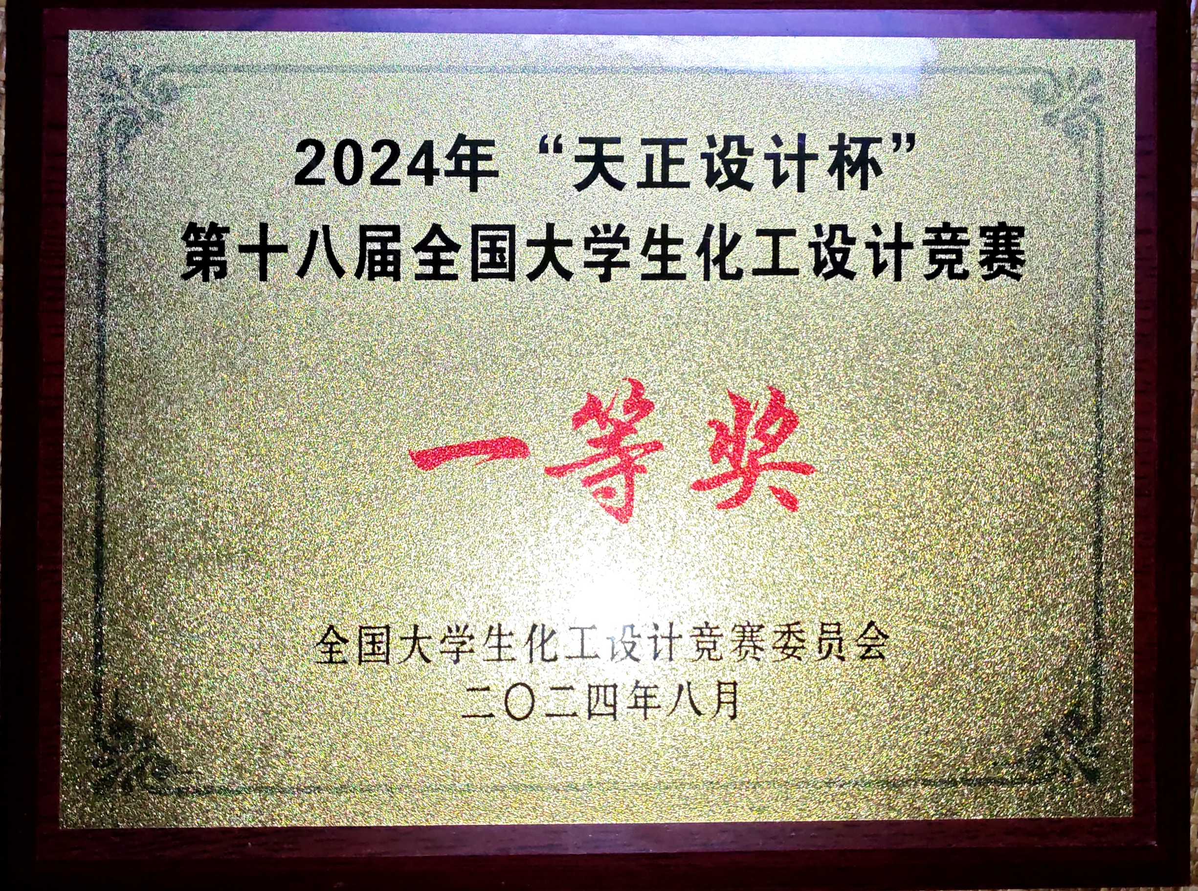
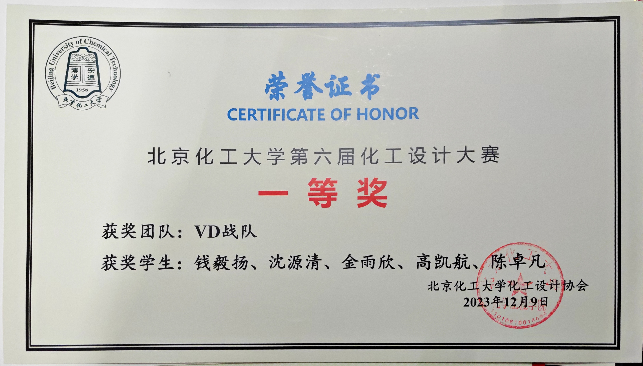
竞赛成果（化工设计）
科研工作
竞赛成果
引航规划
第五届化工设计大赛 校级一等奖
负责工艺流程设计
随队参加第十七届化工设计大赛
负责配管和设计图纸绘制
第十八届全国化工设计大赛
总决赛一等奖，赛区特等奖，最佳工程图纸专项奖
负责工艺流程模拟和工程图纸绘制
团队首次为我校获得化工设计竞赛专项奖
第六届化工设计大赛 校级一等奖
负责工艺流程设计和设备图纸绘制

Slide 18
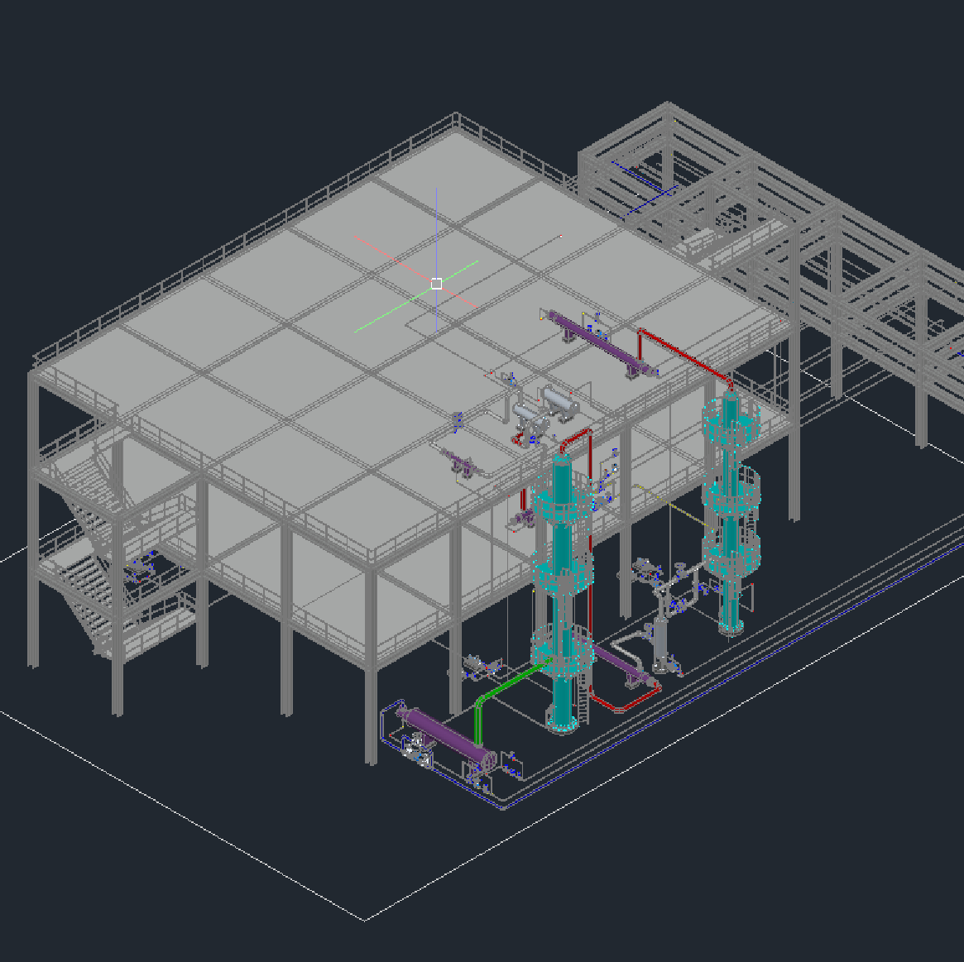
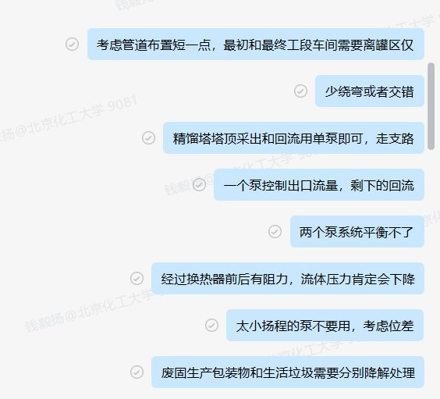
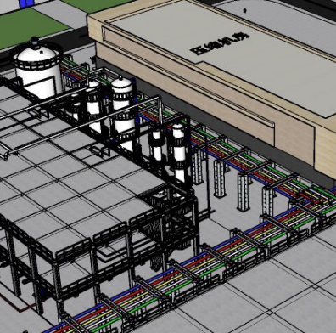
引航规划
科研工作
竞赛成果
引航规划
工程图纸绘制
工艺流程模拟
竞赛扣分关键
辅助设计项目
用三次区/国赛和两次校赛积累的丰富经验
助力我校此后参与化工设计的队伍！

Slide 19
2023-2024学年本科生国家奖学金答辩汇报
4
学生工作
对同学的誓言：做奉献实干人
班内工作
创学讲师

Slide 20
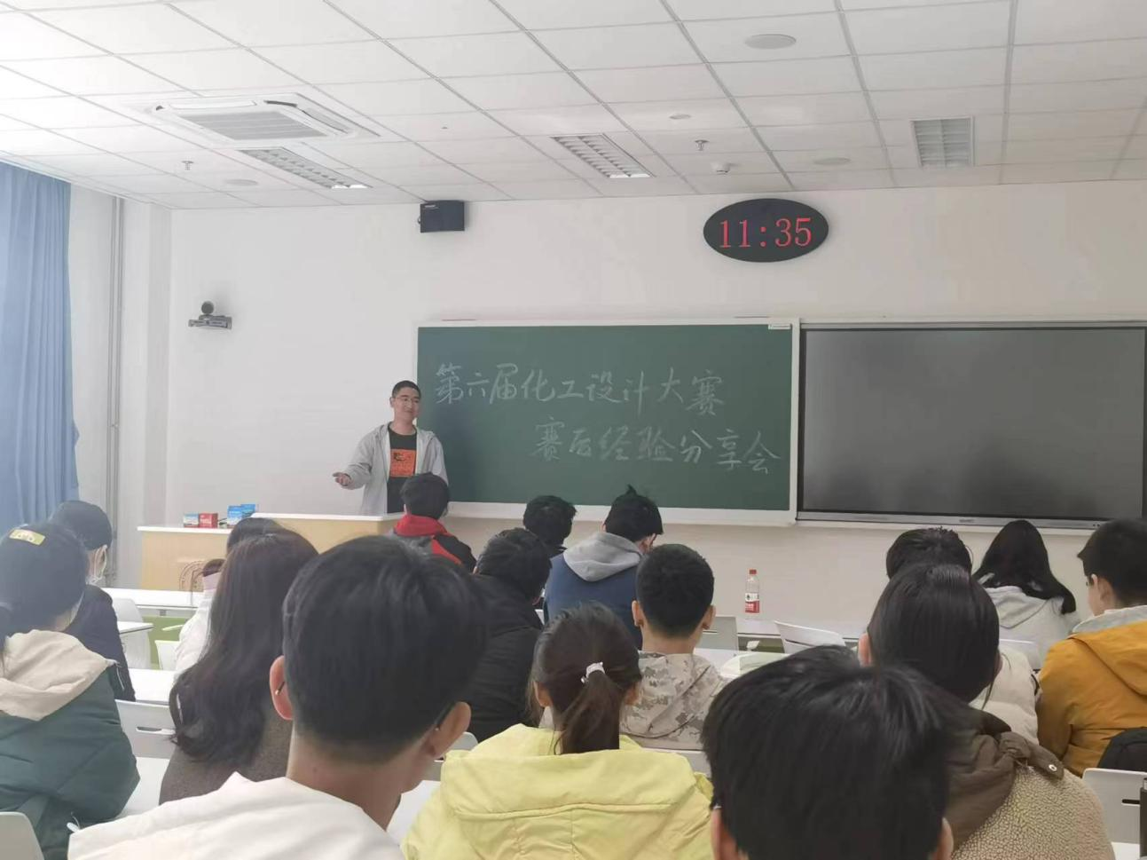
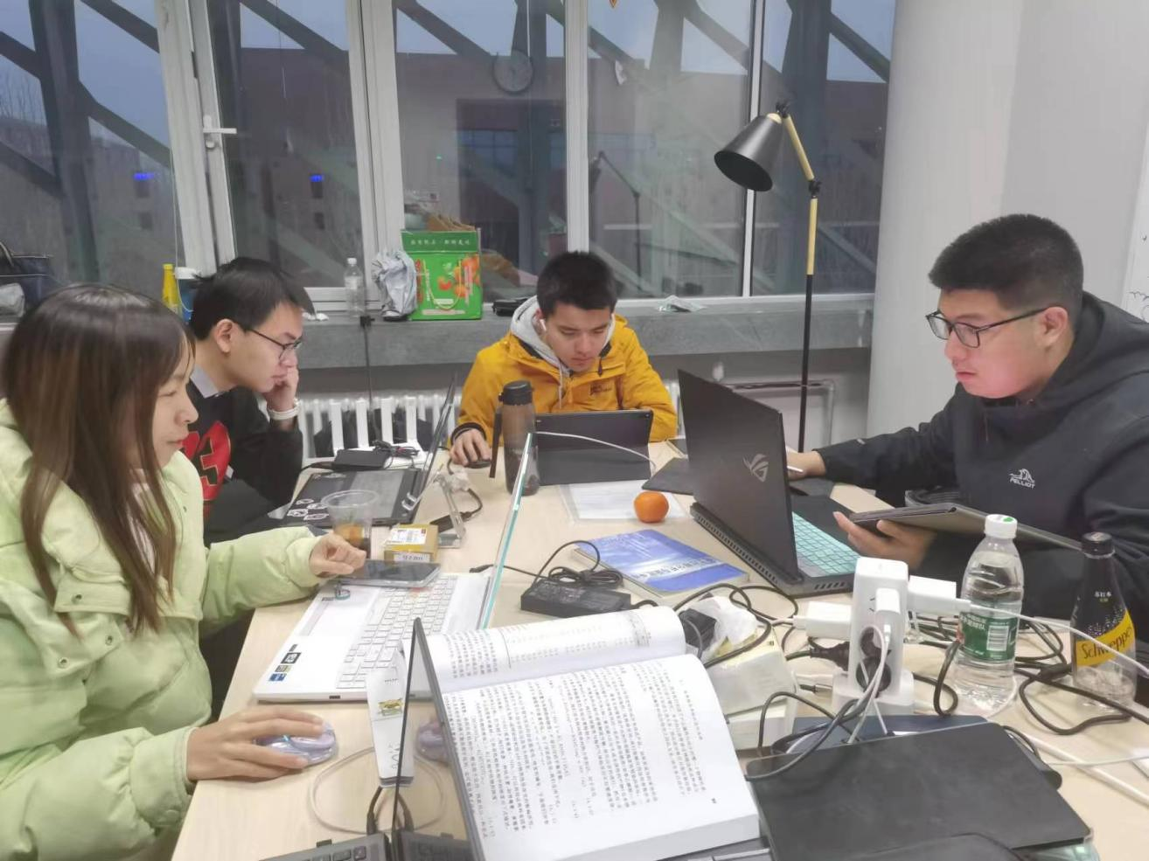
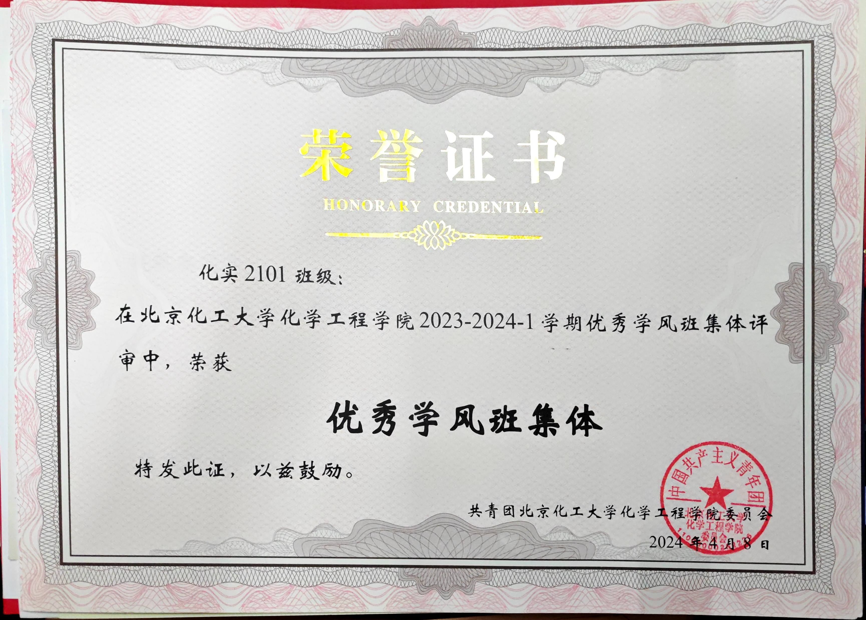
学生工作（作为学习委员开展）
班内工作
创学讲师
组织开展竞赛经验分享会
开展学习小组研讨会
获评优秀学风班集体

Slide 21
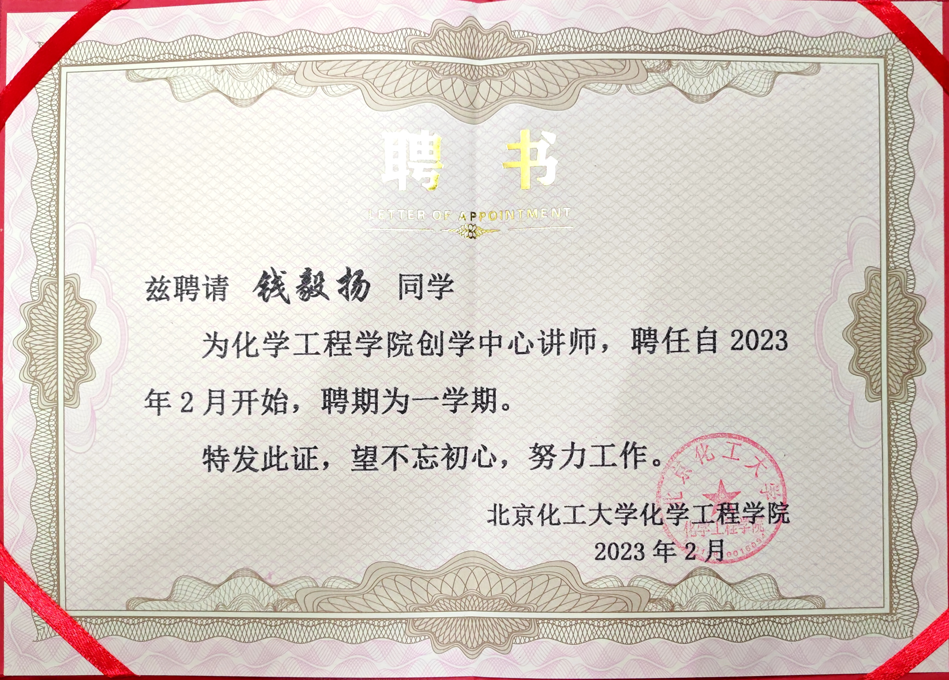
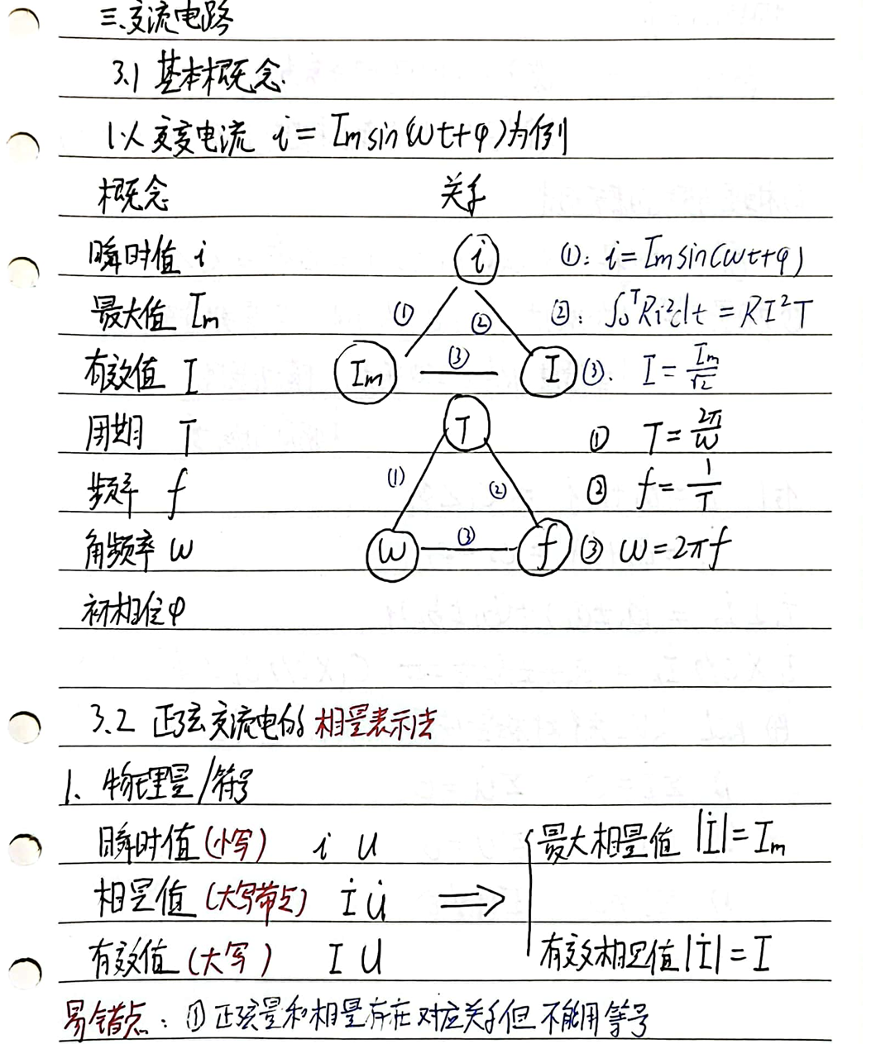
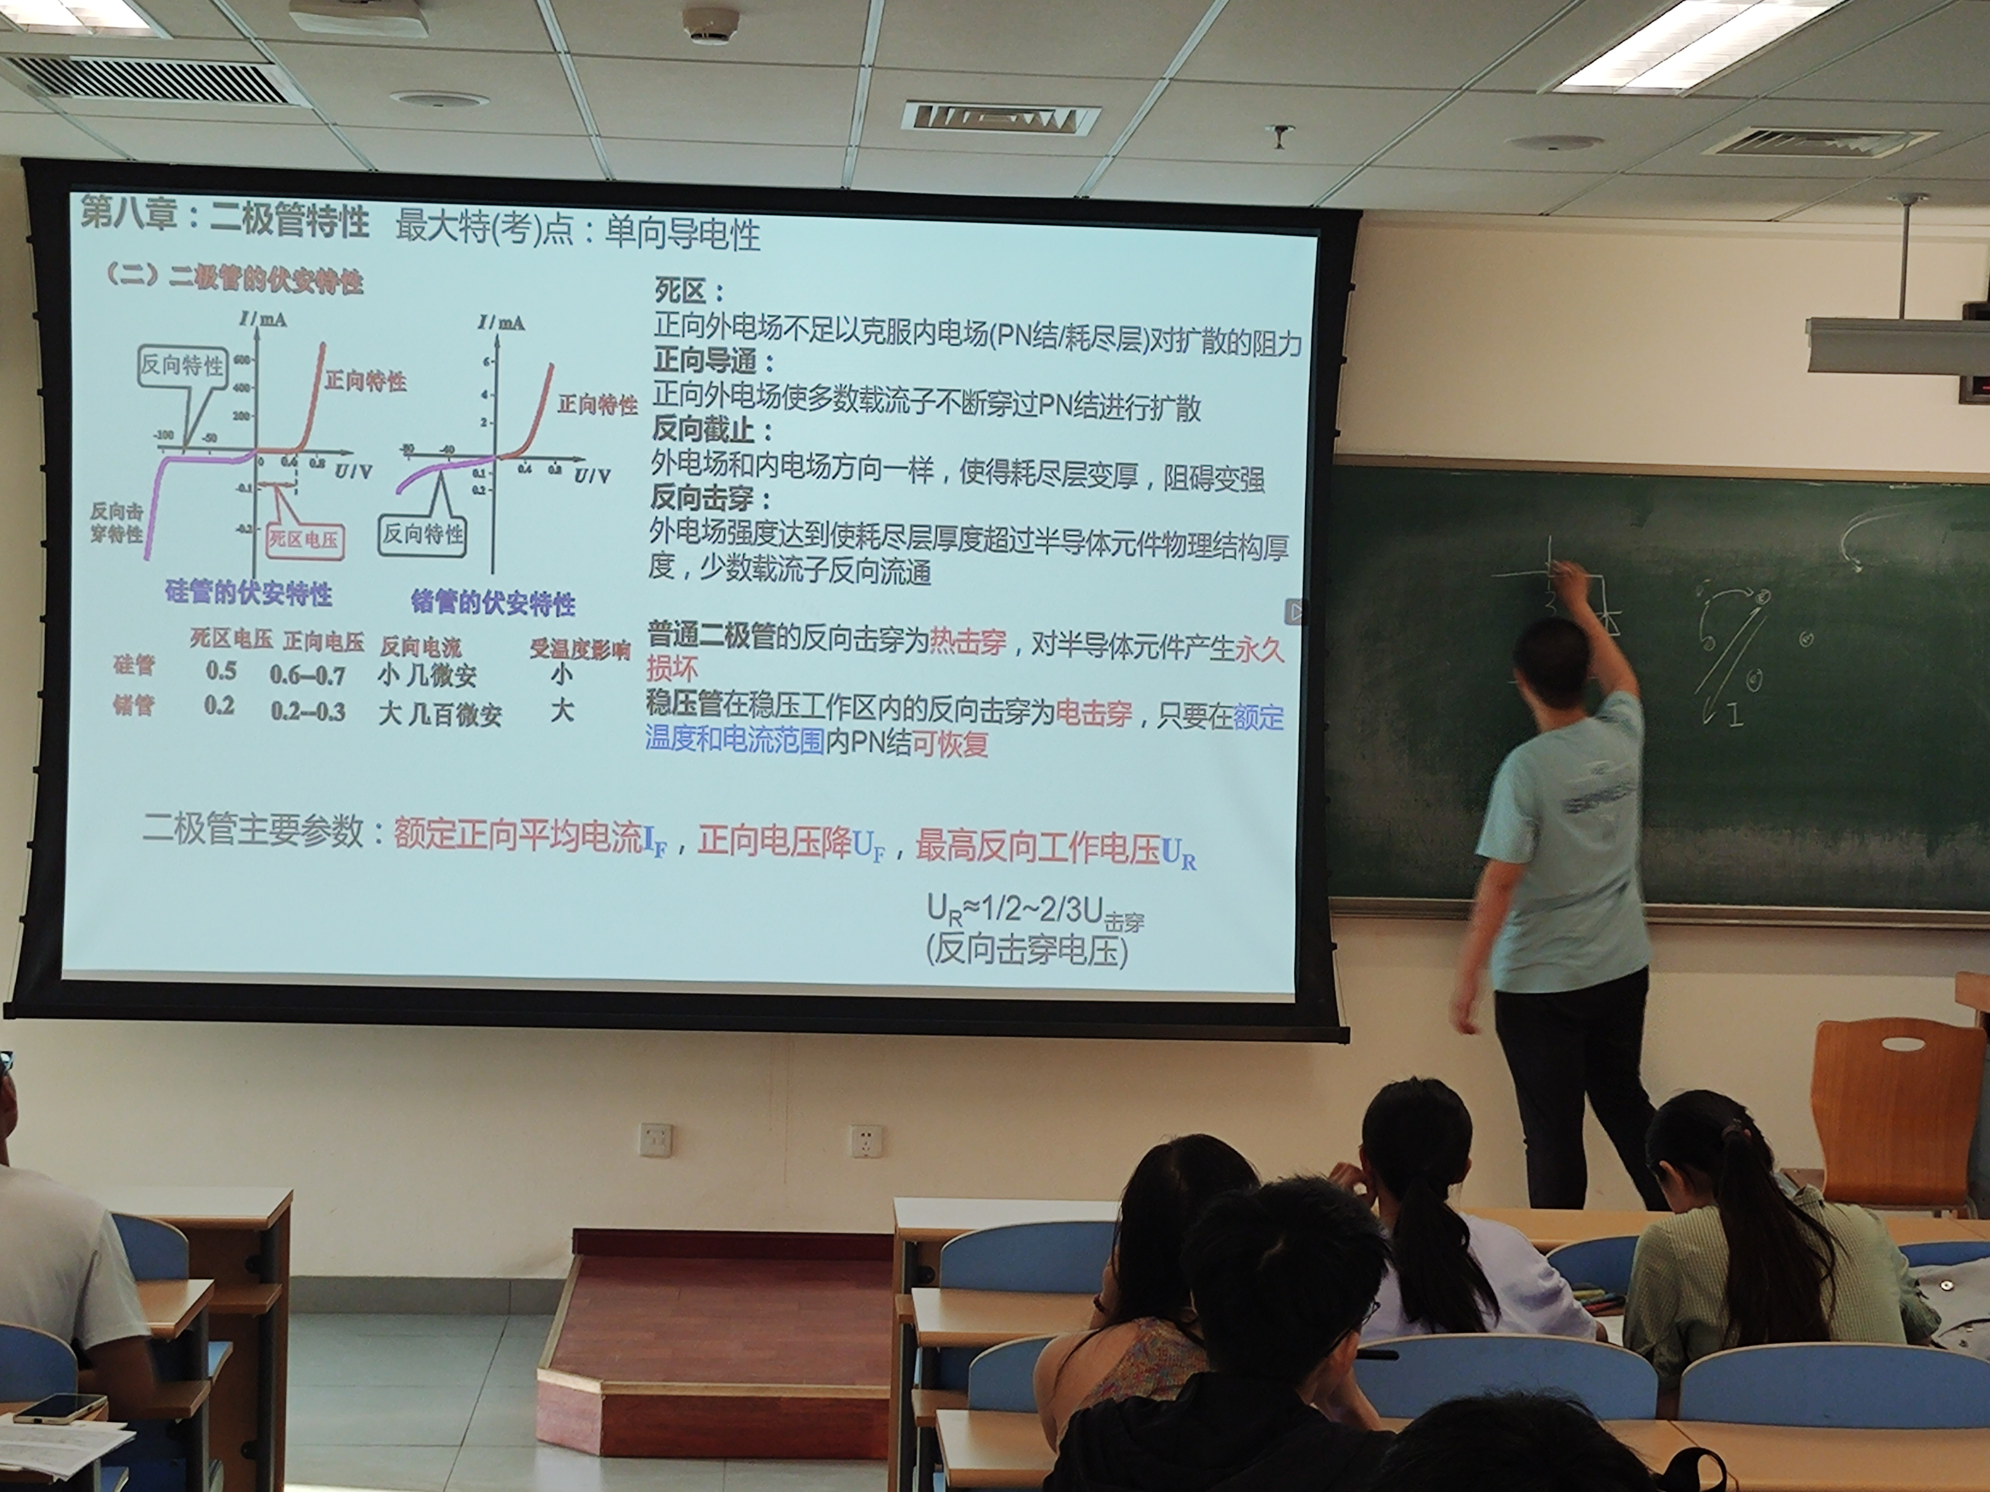
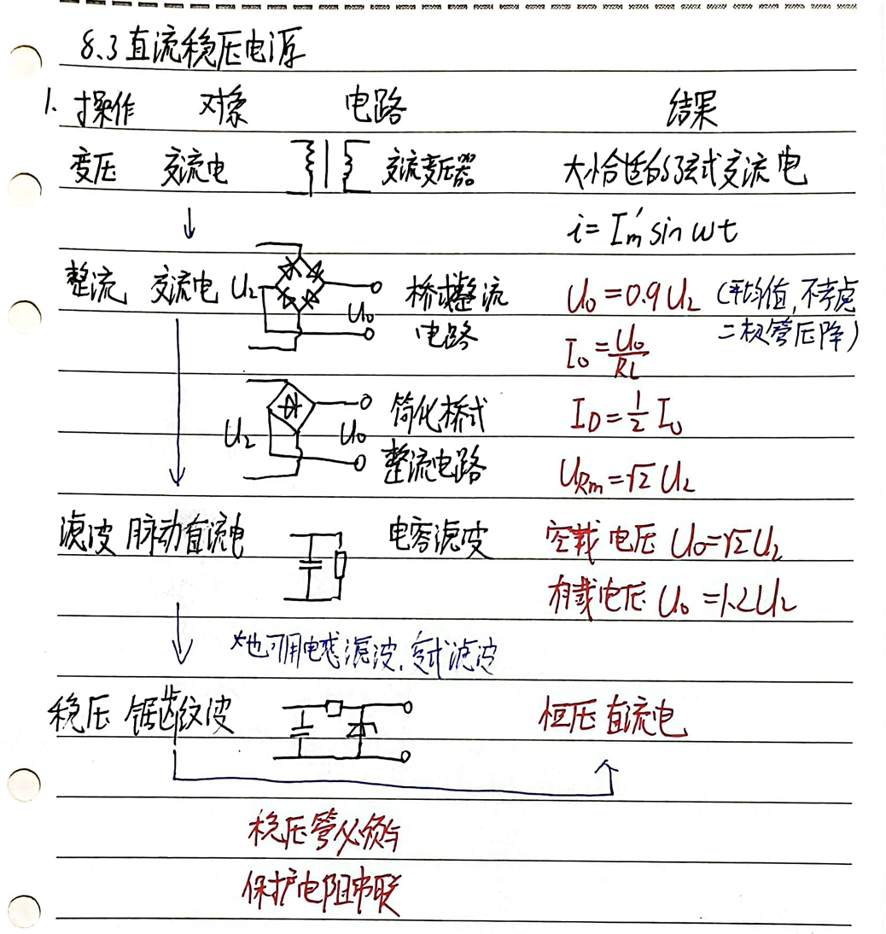
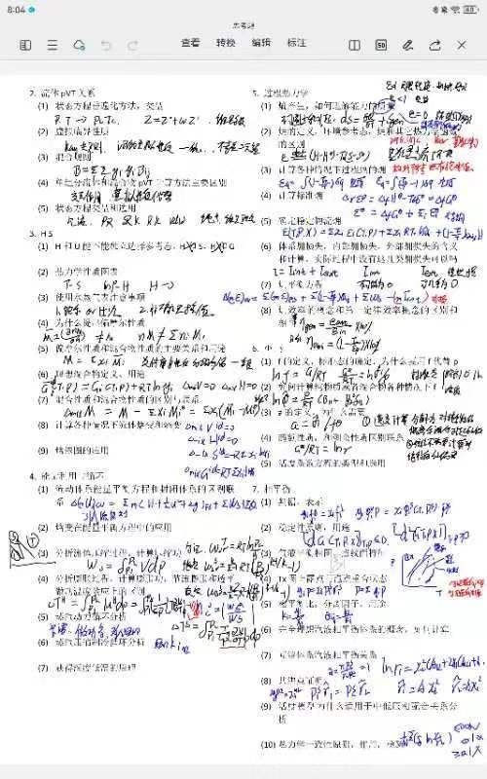
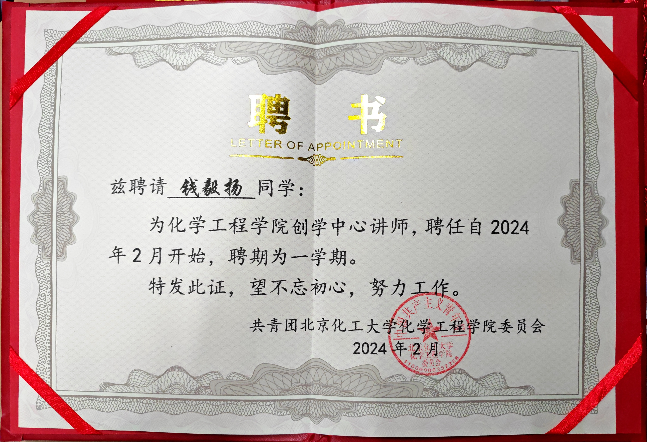
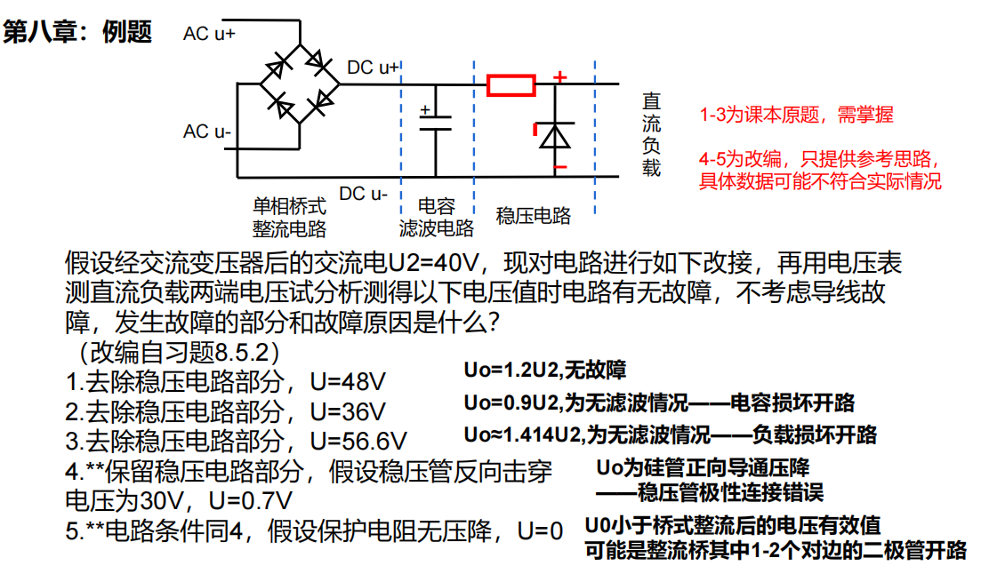
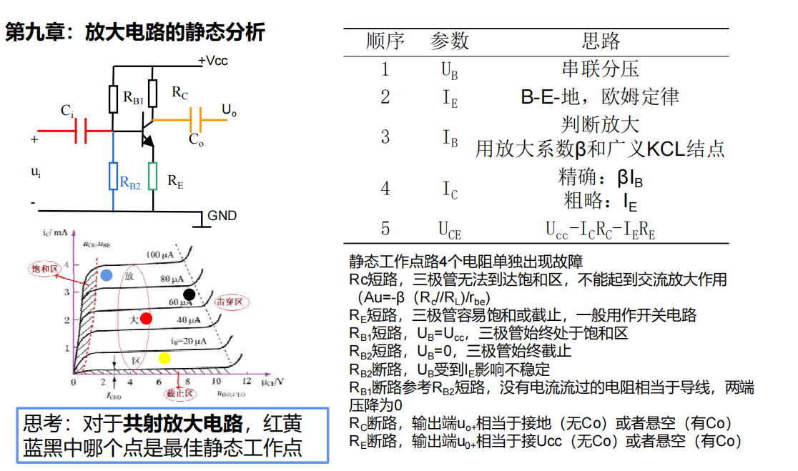
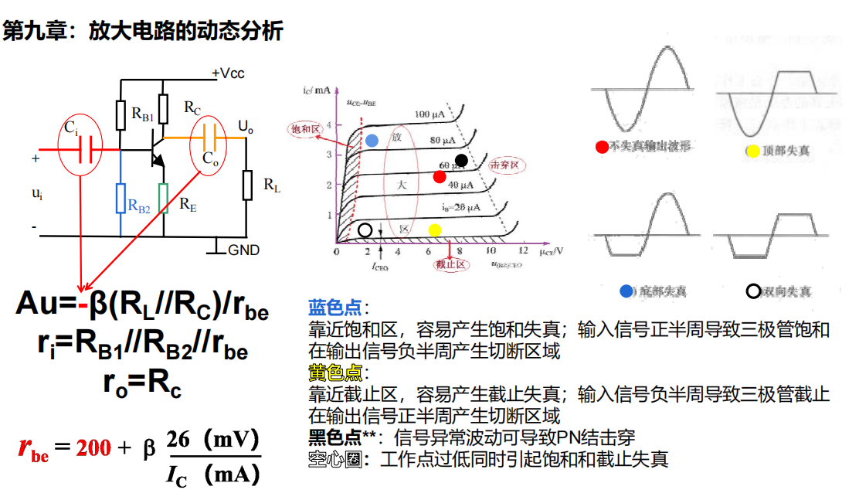
创学讲师
班内工作
创学讲师
连续两年被聘为讲师团成员
负责应用电工学
和化工机械基础教学
编写各科期末复习材料
进行期末复习授课答疑

Slide 22
2023-2024学年本科生国家奖学金答辩汇报
5
个人规划
对自己的誓言：做实干接班人

Slide 23



个人规划
2023-2024学年本科生国家奖学金答辩汇报
踏实做好本硕自学过渡
努力学习Fluent、MATLAB等必要软件应用，提前参与力所能及的实验室项目，掌握反应器设计放大方法
三个
“踏实”
踏实做好长远就业规划
硕博阶段争取多产出科研成果，通过学术会议和一线调研确定长期就业方向
踏实做好科研创新工作
利用学校平台积极到化工生产一线学习实践，了解行业实际需要，产投身产学研融合伟大实践

Slide 24
特别致谢
———— 以下排名不分先后 ————
李茜辅导员 王亚楠辅导员 张志辅导员
高正明老师 李志鹏老师 蔡子琦老师
肖莹老师 李霞老师 刘国菊老师 于景华老师 袁文燕老师
丁忠伟老师 刘辉老师 李志鹏老师 冯雪峰老师
北京化工大学化工设计大赛参赛队
“醇洁无瑕”队全体成员、指导老师及随队志愿者
“醇正无鞋”队全体成员
“腈打烯算”队全体成员

Slide 25
———— 北京化工大学2023-2024学年本科生国家奖学金答辩汇报 ————
汇报完毕
请各位评委老师
批评指正
汇报人：钱毅扬 专业：化学工程实验班 辅导员：李茜 王亚楠

